Slide 1

并行主存系统

Slide 2

并行主存系统
• 主存的主要性能指标：延迟和带宽
• 以往：
• Cache主要关心延迟，I/O主要关心带宽。
• 现在：Cache关心两者
为有效地提高存储器的带宽，使得
在一个访存周期内能并行访问多个存储字的存储器。

Slide 3
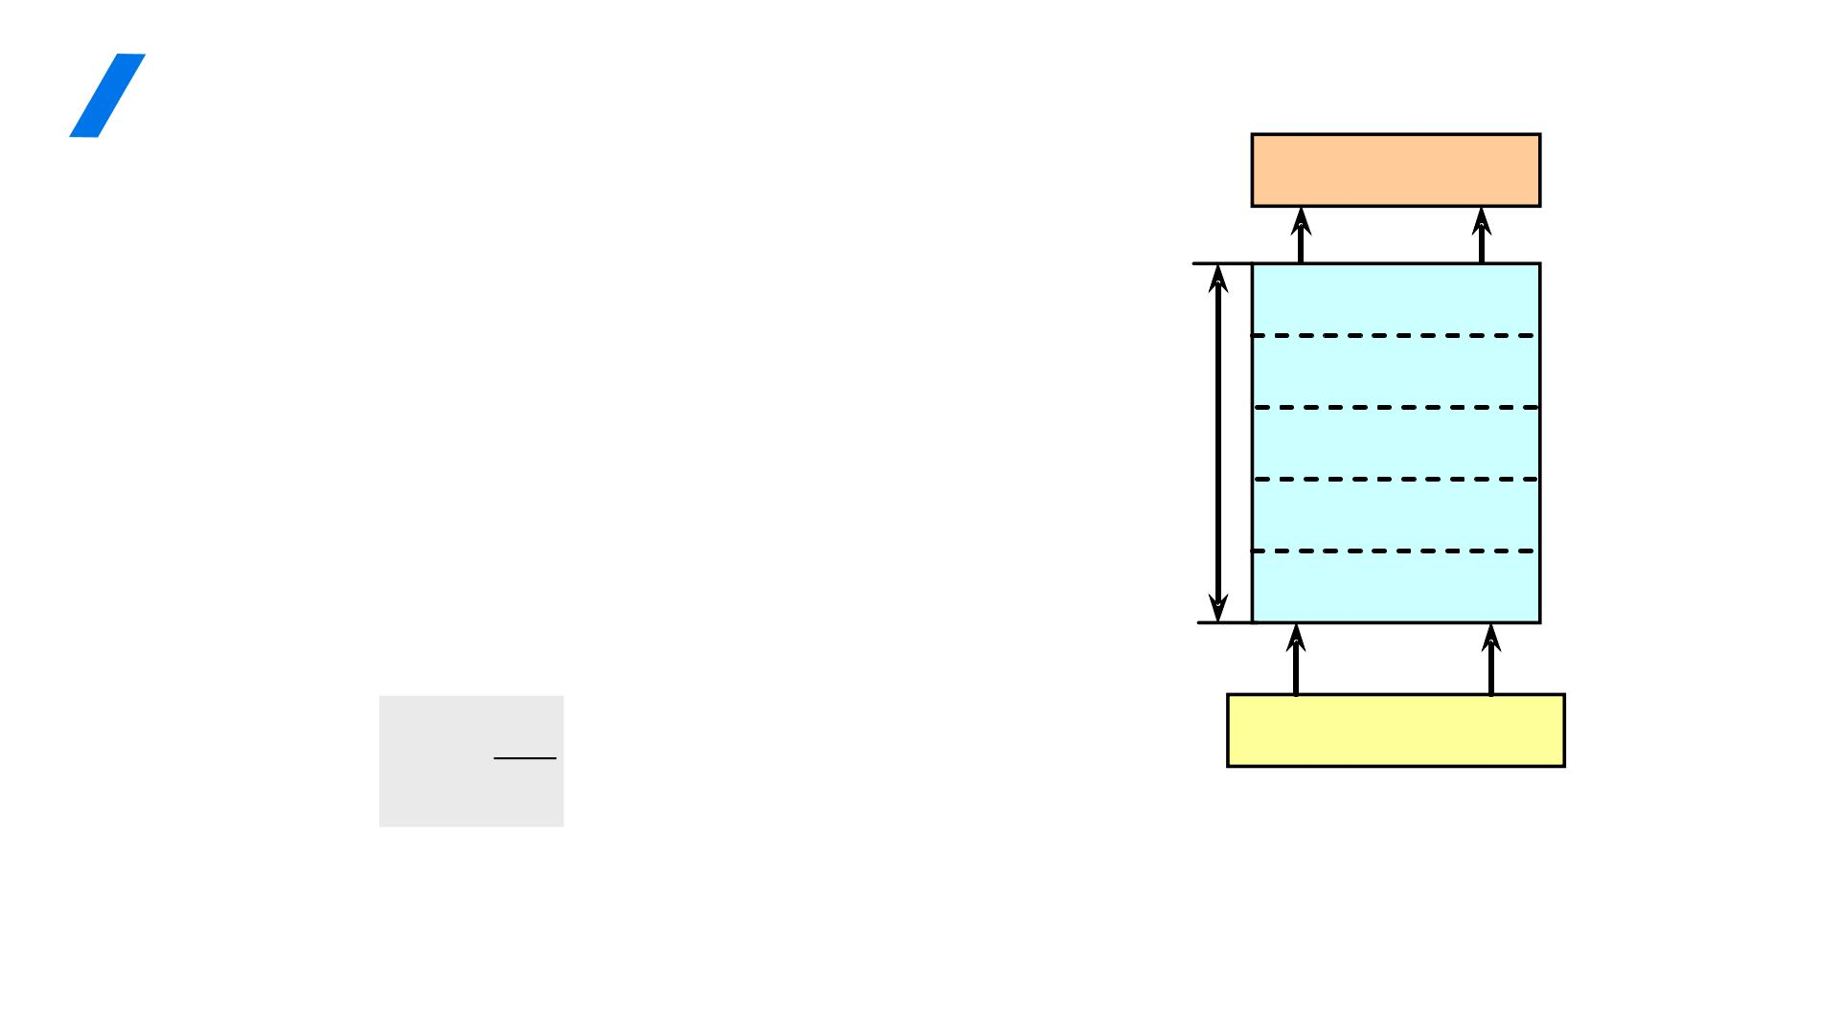
并行主存系统
数据寄存器
W位
……
Ø 一个单体单字宽的存储器
q 字长与CPU的字长相同。
q 每一次只能访问一个存储字。
L
q 假设该存储器的访问周期是T_{M}，
字长为W位，则其带宽为：
……
W
地址寄存器
B_{M}  _{T}
M
普通存储器

Slide 4
并行主存系统
• 在相同的器件条件（即T_{M}相同）下，
• 采用两种并行存储器结构来提高主存的带宽：
• 单体多字存储器
• 多体交叉存储器

Slide 5
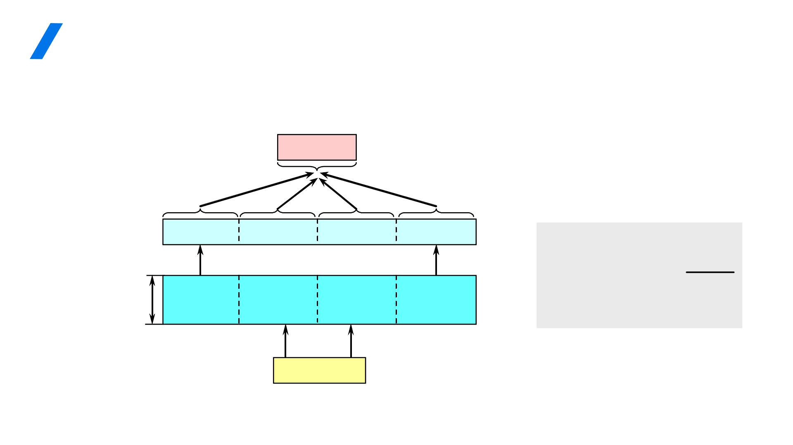
并行主存系统——单体多字存储器
 一个单体m字（这里m=4）存储器
单字长寄存器
单
体
多
字
存
储
器
W位
W
 
B m
M
T_{M}
L/4
……
地址寄存器
Ø 存储器能够每个存储周期读出m个CPU字。因此其最大带宽提高到原来的m倍 。

Slide 6
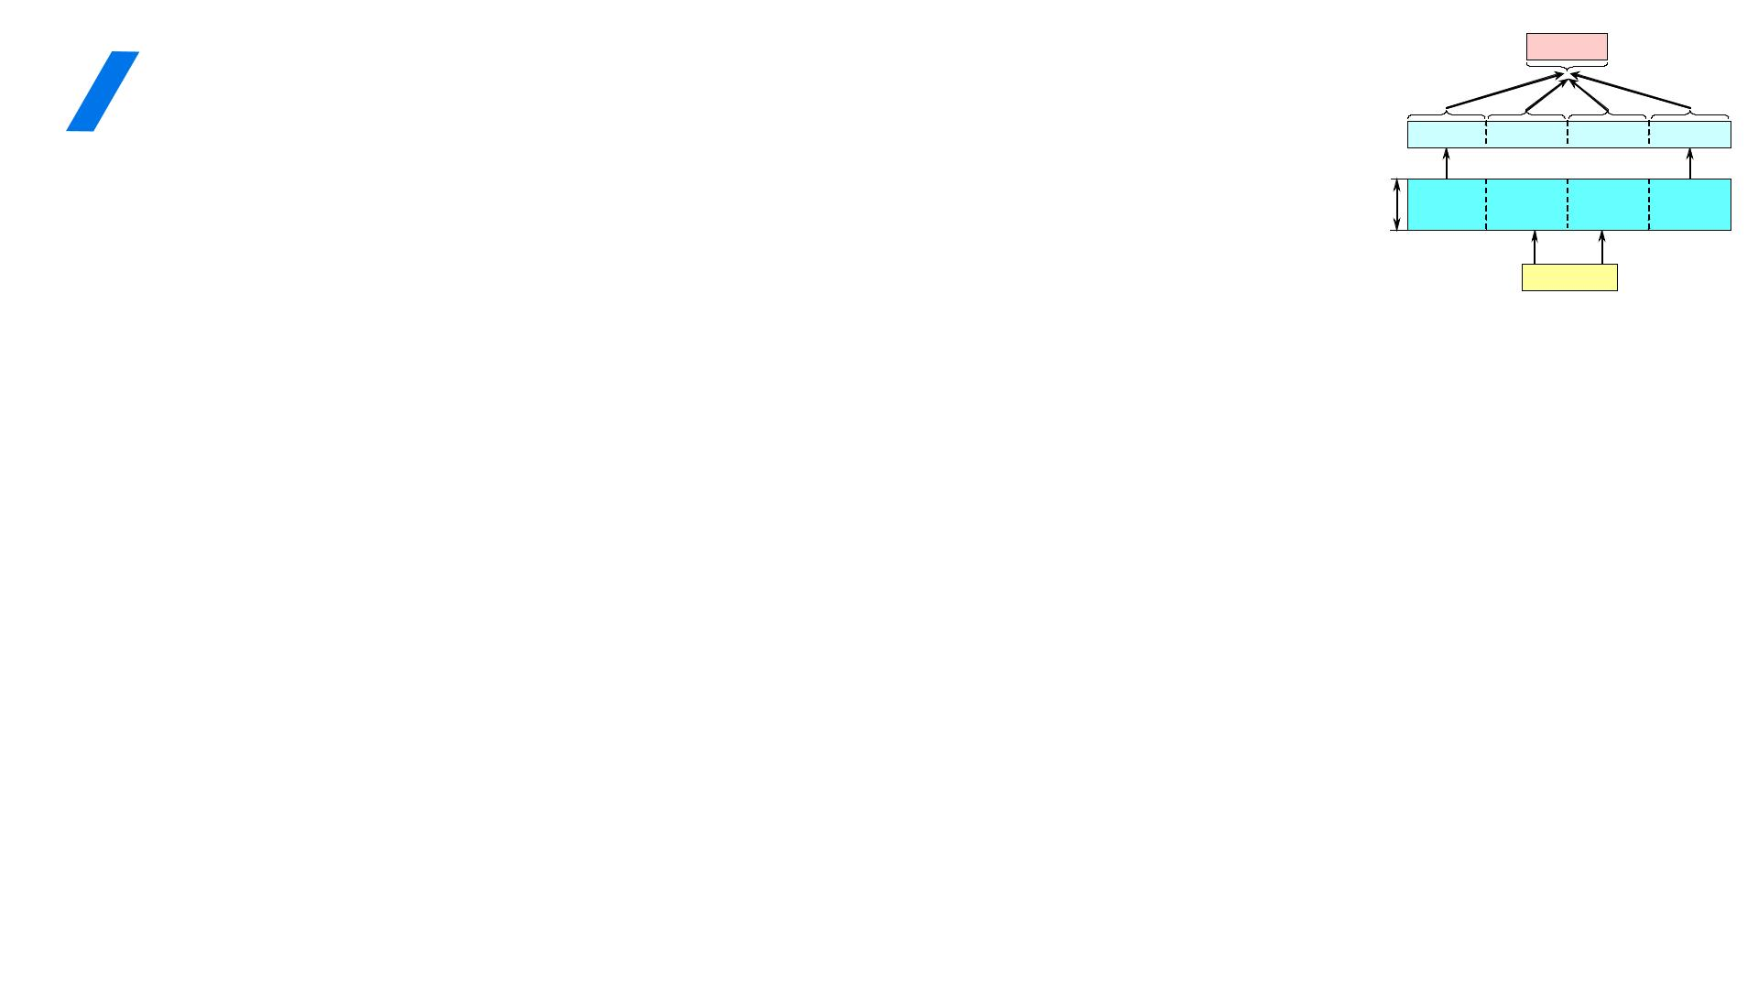
单字长寄存器
W位
并行主存系统——单体多字
缺点：访存效率不高
L/4
原因 ：
……
地址寄存器
• 如果一次读取的m个指令字中有分支指令，而且分支成功，那么
该分支指令之后的指令是无用的。
• 一次取出的m个数据不一定都是有用的。另一方面，当前执行指
令所需要的多个操作数也不一定正好都存放在同一个长存储字
中。
• 写入有可能变得复杂。
• 当要读出的数据字和要写入的数据字处于同一个长存储字内时，
读和写的操作就无法在同一个存储周期内完成。

Slide 7
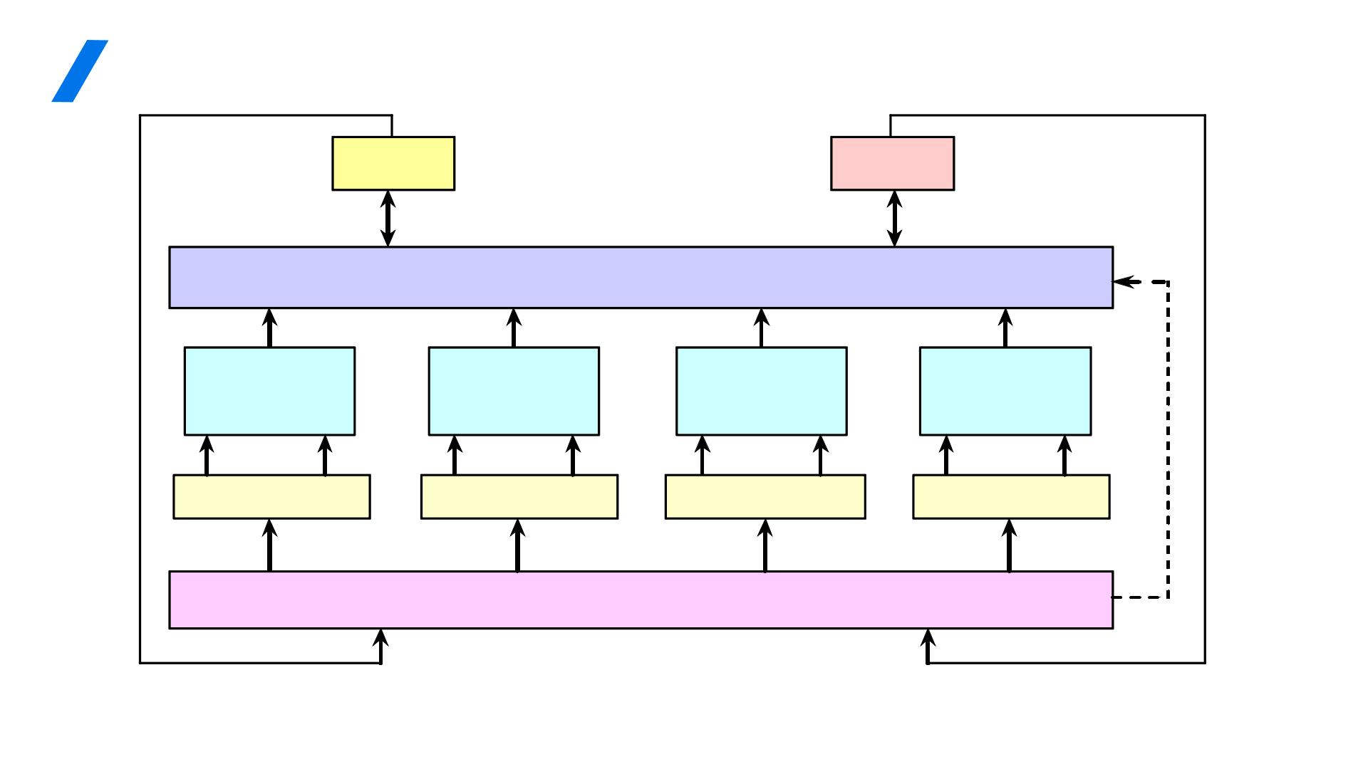
并行主存系统——多体交叉存储器
CPU
IOP
总线控制
M0
M1
M2
M3
…
…
…
…
地址寄存器
0
地址寄存器
1
地址寄存器
2
地址寄存器
3
主存控制部件
多体（m=4）交叉存储器

Slide 8
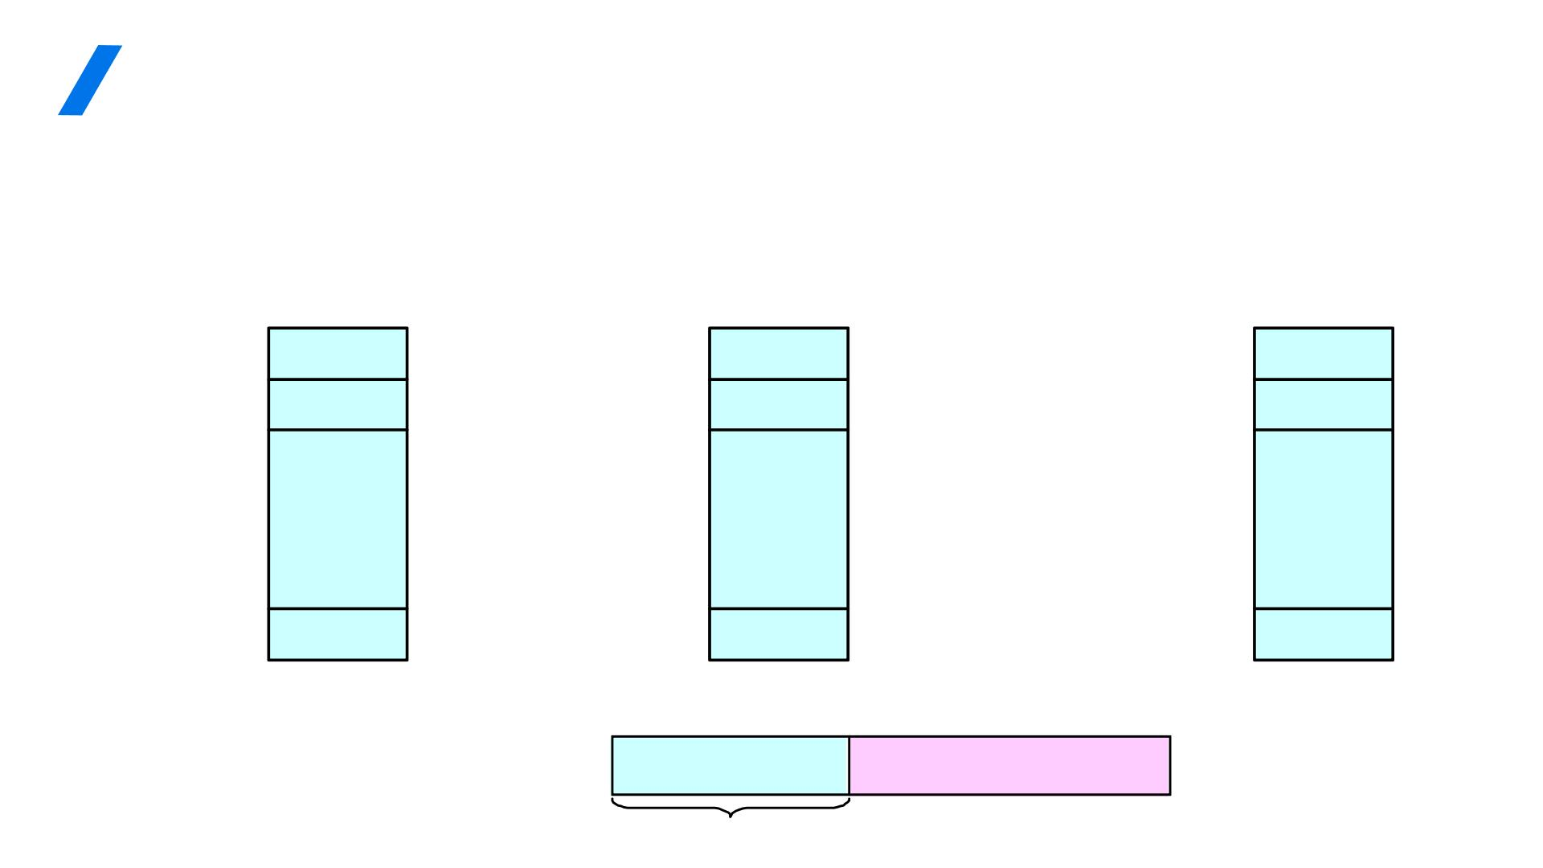
并行主存系统——多体交叉存储器
1）高位交叉编址
 对存储单元矩阵按列优先的方式进行编址
 特点：同一个体中的高log m位都是相同的
（体号）
0..00..0
0..00..1
2
0..10..0
0..10..1
F..F0..0
F..F0..1
… … … …
……
… …
0..0F..F
0..1F..F
F..FF..F
存储体 0
存储体 1
存储体 m-1
线 性 地 址 A
体 号
l o g ₂ m 位
体 内 地 址

Slide 9
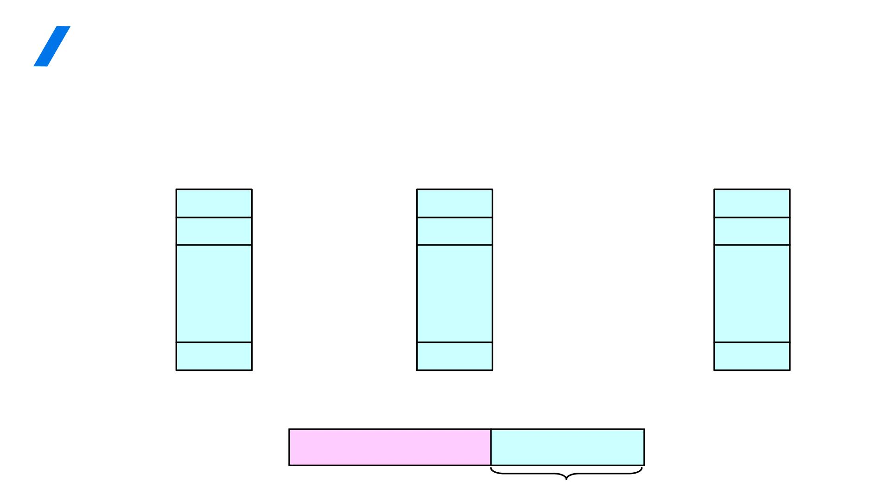
并行主存系统——多体交叉存储器
2）低位交叉编址
 对存储单元矩阵按行优先进行编址
 特点：同一个体中的低log₂m位都是相同的
0..00..0
0..10..0
0..00..1
0..10..1
0..0F..F
0..1F..F
… …
… …
……
… …
F..F0..0
F..F0..1
F..FF..F
存储体 0
存储体 1
存储体 m-1
线性地址 A
体内地址
体号
log₂m 位

Slide 10
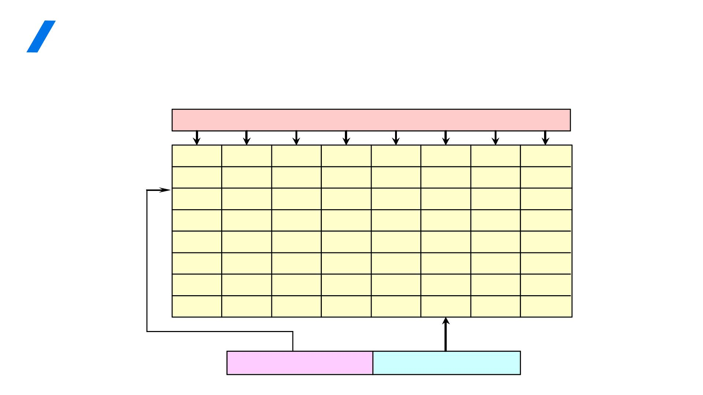
并行主存系统——多体交叉存储器
 例：采用低位交叉编址的存储器
由8个存储体构成、总容量为64。格子中的编号为线性地址。
数 据 寄 存 器
0
1
2
3
4
5
6
7
8
9
10
18
26
34
42
50
58
11
19
27
35
43
51
59
12
20
28
36
44
52
60
13
21
29
37
45
53
61
14
22
30
38
46
54
62
15
23
31
39
47
55
63
16
24
32
40
48
56
17
25
33
41
49
57
体 内 地 址 （ 3 位 ）
体 号（ 3 位 ）
地 址 寄 存 器 （ 线 性 地 址 ）

Slide 11
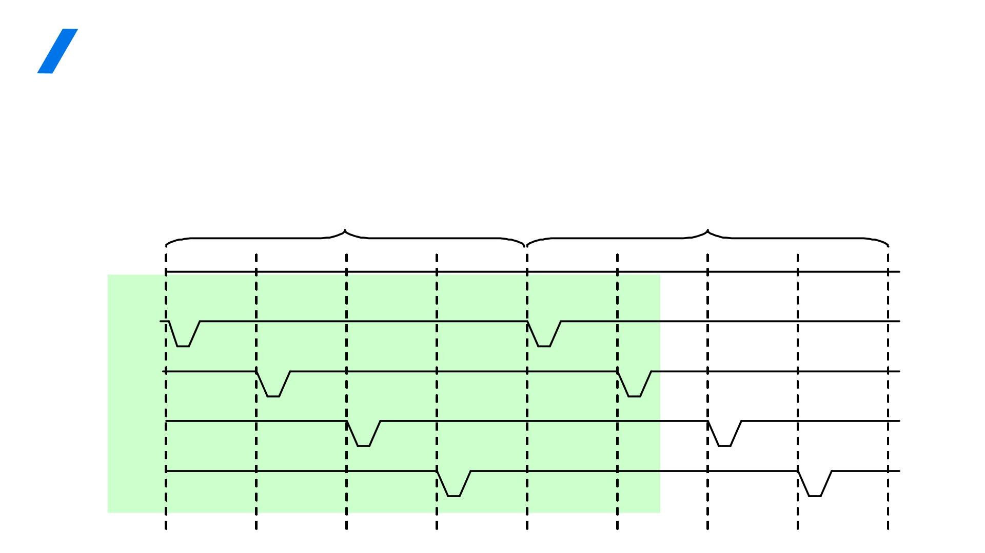
并行主存系统——多体交叉存储器
 为了提高主存的带宽，需要多个或所有存储体能并行工作。
在每一个存储周期内，分时启动m个存储体。
如果每个存储体的访问周期是T ，则各存储体的启动间隔为：
t=T /m。
M
M
主存周期
主存周期
时间
启动 M0体
启动 M1体
启动 M2体
启动 M3体

Slide 12
虚拟存储器

Slide 13
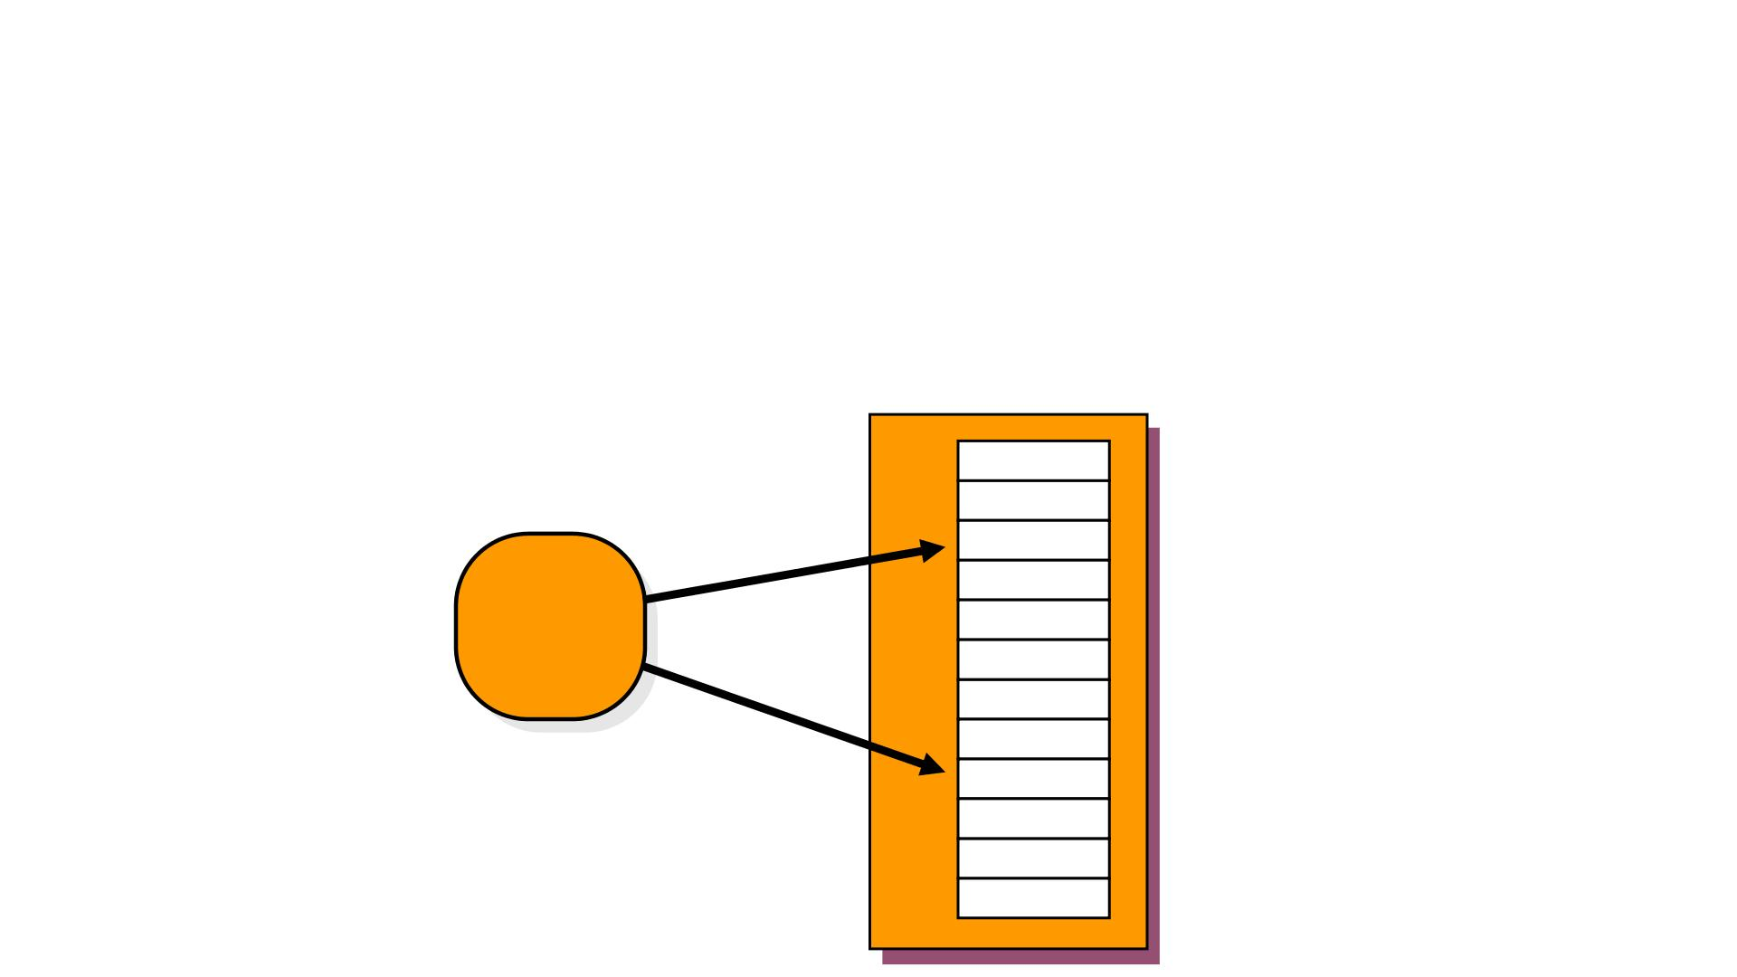
实地址计算机系统
• CPU给出的地址直接访问物理内存
• 大多数Cray计算机，早期PC，大多数嵌入式系统
0:
1:
Physical
Addresses
Memory
CPU
N-1:

Slide 14

早期主存的管理方式
Management Method of Early Main Memory
p主存的容量有限 VS. 程序员不希望受到物理主存大小的限制
p操作系统支持多道程序，如何让多个程序安全地共享主存？
调入代码
调入数据块1
数据块1用完后
调入新的数据块2
该调入code or data??? 崩溃！！！
1. 程序员直接参与管理主存（物理地址）
2. 分解程序并覆盖主存的方式执行程序
困难 & 繁琐 & 不安全

Slide 15

• 如何在有限的主存空间运行较多的较大的用户程序？
• 初衷： 采用虚存来扩大寻址空间
• 现在： 主要用于存储保护，程序共享
• 主存、辅存在OS和硬件的管理之下，提供比实际大得多的存储空间
• 虚存空间是靠辅存（磁盘）来支持的
• 虚拟存储采用与Cache类似原理，提高速度，降低成本
到的是一个速度接近主存而容量极大的存储器

Slide 16
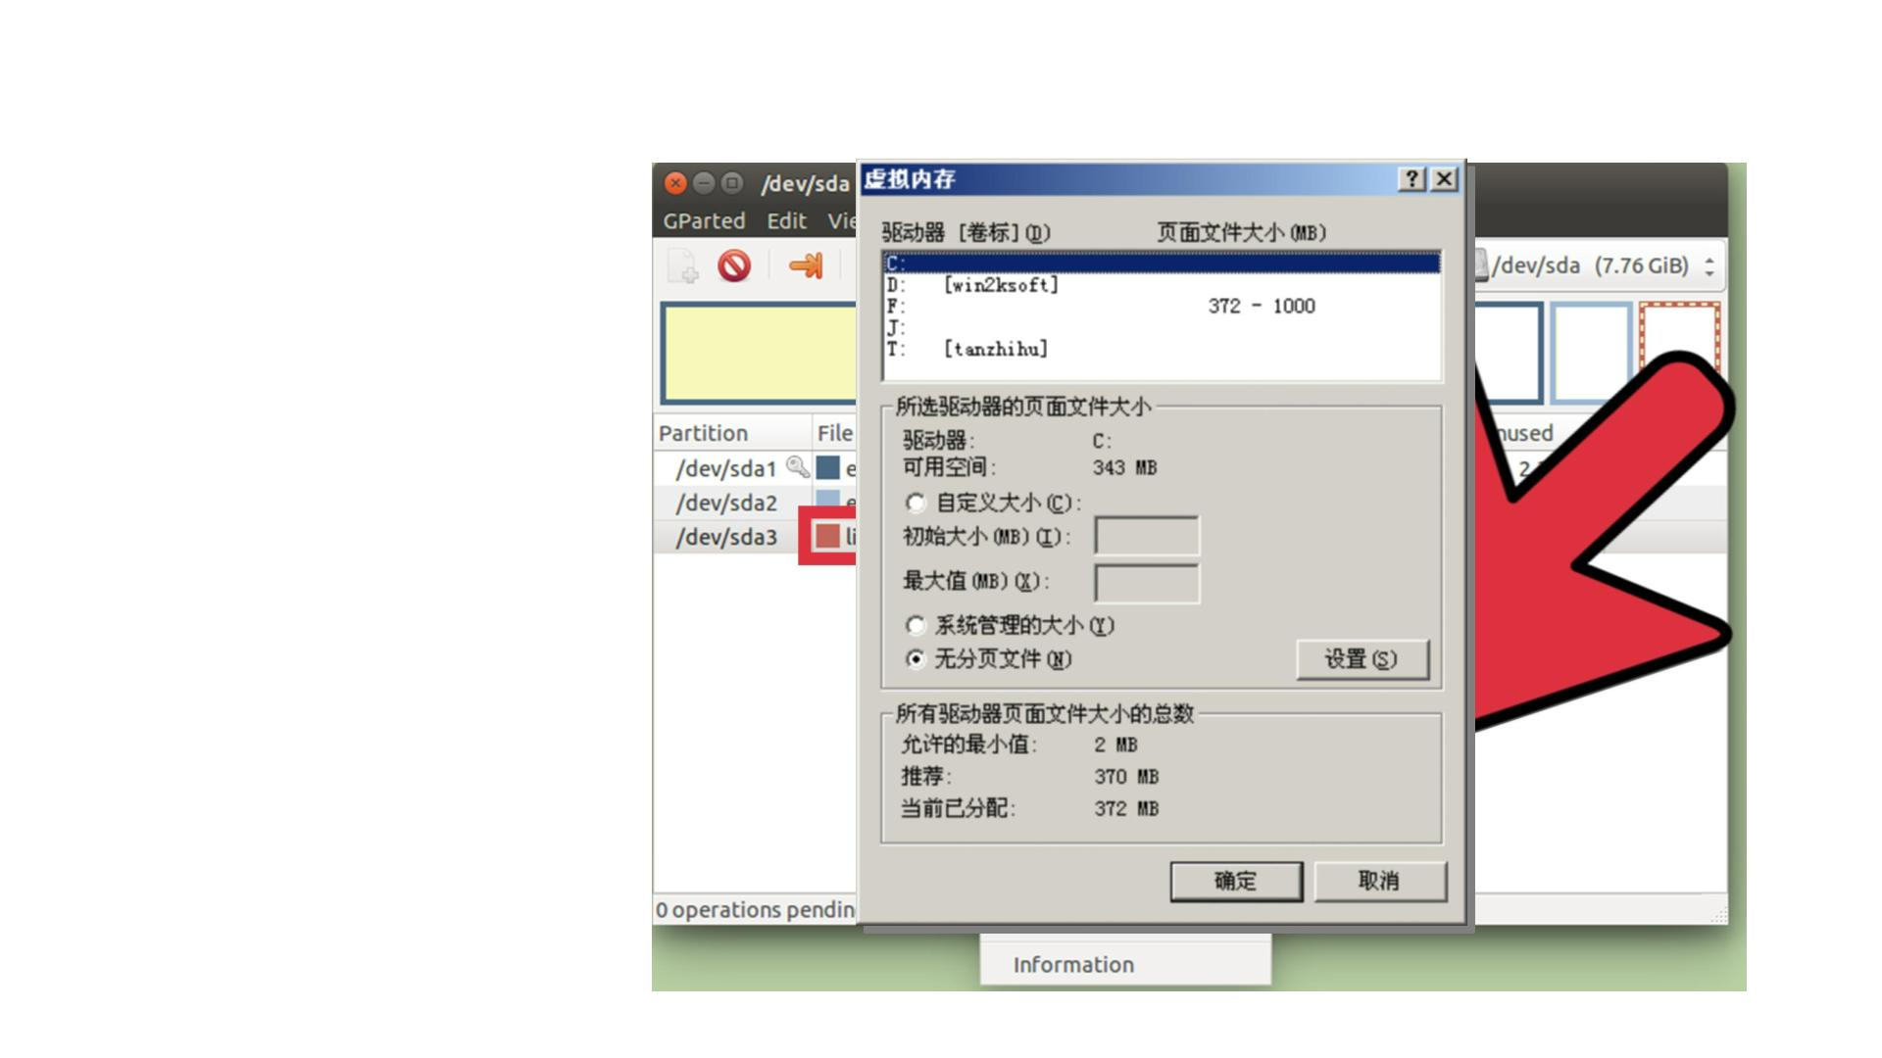
虚拟内存实例
• Linux
• 交换分区swap
• Windows
• 页面文件

Slide 17
分页
Page
p基本思想：把地址空间和主存空间的概念区分开来。
p程序员在地址空间里编写程序，而程序则在真正的主存中运行。由一个
专门的机制实现地址空间和实际主存之间的映射
p虚拟地址（Virtual Address，简称VA）
ü进程所用地址（地址空间中的地址），也称为逻辑地址
p物理地址（Physical Address，简称PA）
ü指令或数据的实际内存地址，也称为实地址、主存地址

Slide 18
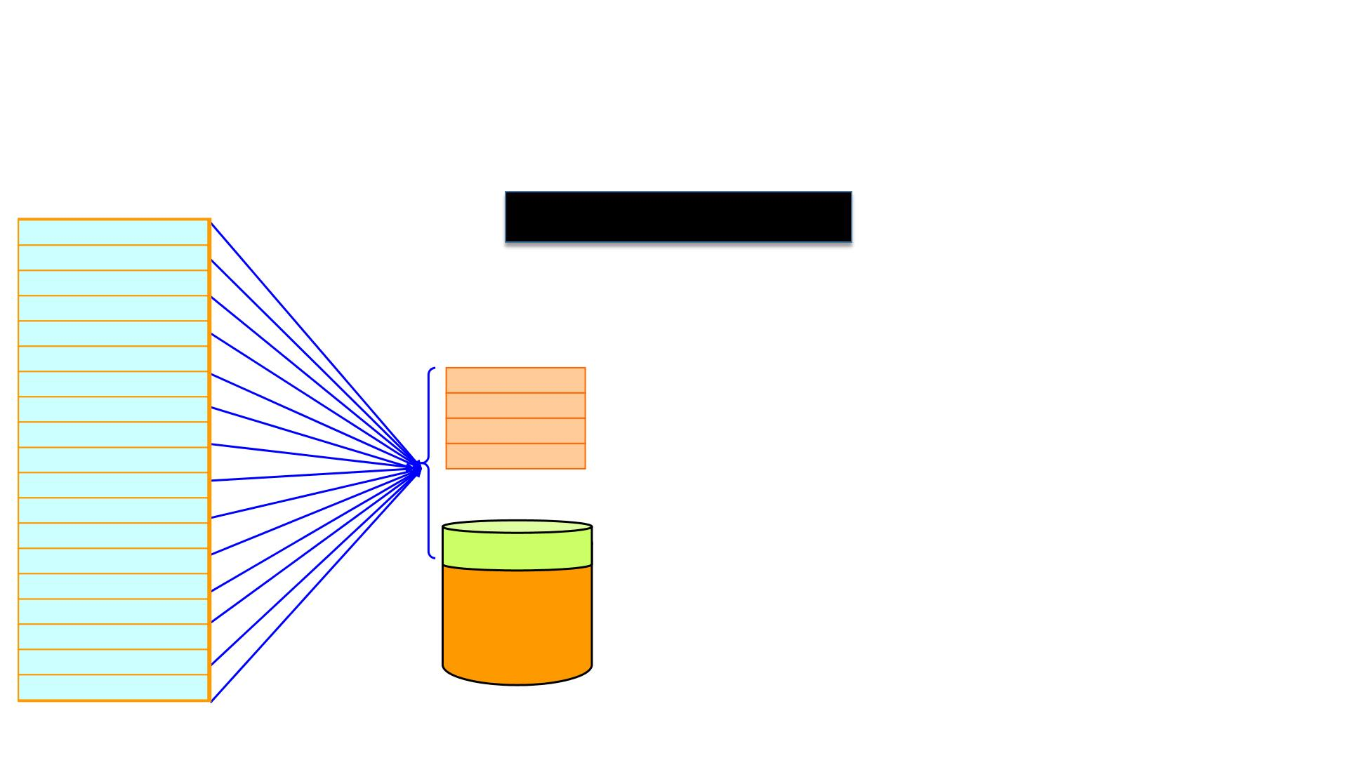
页式虚拟地址空间
虚拟空间
虚拟地址到底在哪里？
第0页
第1页
…
p主存被分成固定长且较小的存储区域（实页）
p每个进程虚拟空间被划分成同样大小的区域
（虚页）
第n-1页
主存空间
…
0页
1
…
N-1
…
…
…
…
…
部分磁盘
磁盘
p虚页可装到主存中任意可用的实页面中
p无需用连续实页来存放一个进程的虚页

Slide 19
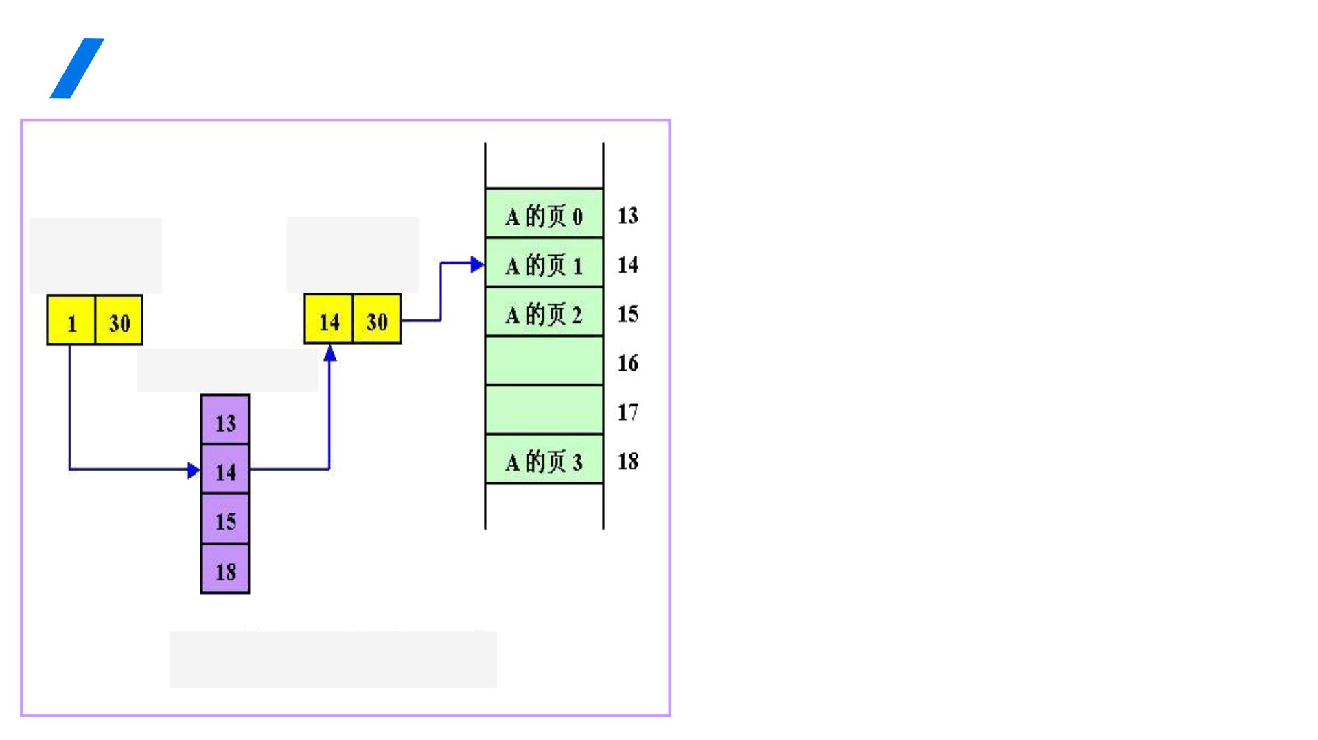
分页
Page
p操作系统为每个进程生成一个页表
（page table, PT）
虚拟地址
VA
物理地址
PA
进程A的页表
p基于页表，由专门硬件（内存管理单
元，MMU）实现VA向PA转换
p代码和数据由处理器按需调入主存，
非一次性加载
0
1
2
3
页表描述了虚
页和实页之间
的映射关系！
主存
虚拟和物理地址

Slide 20
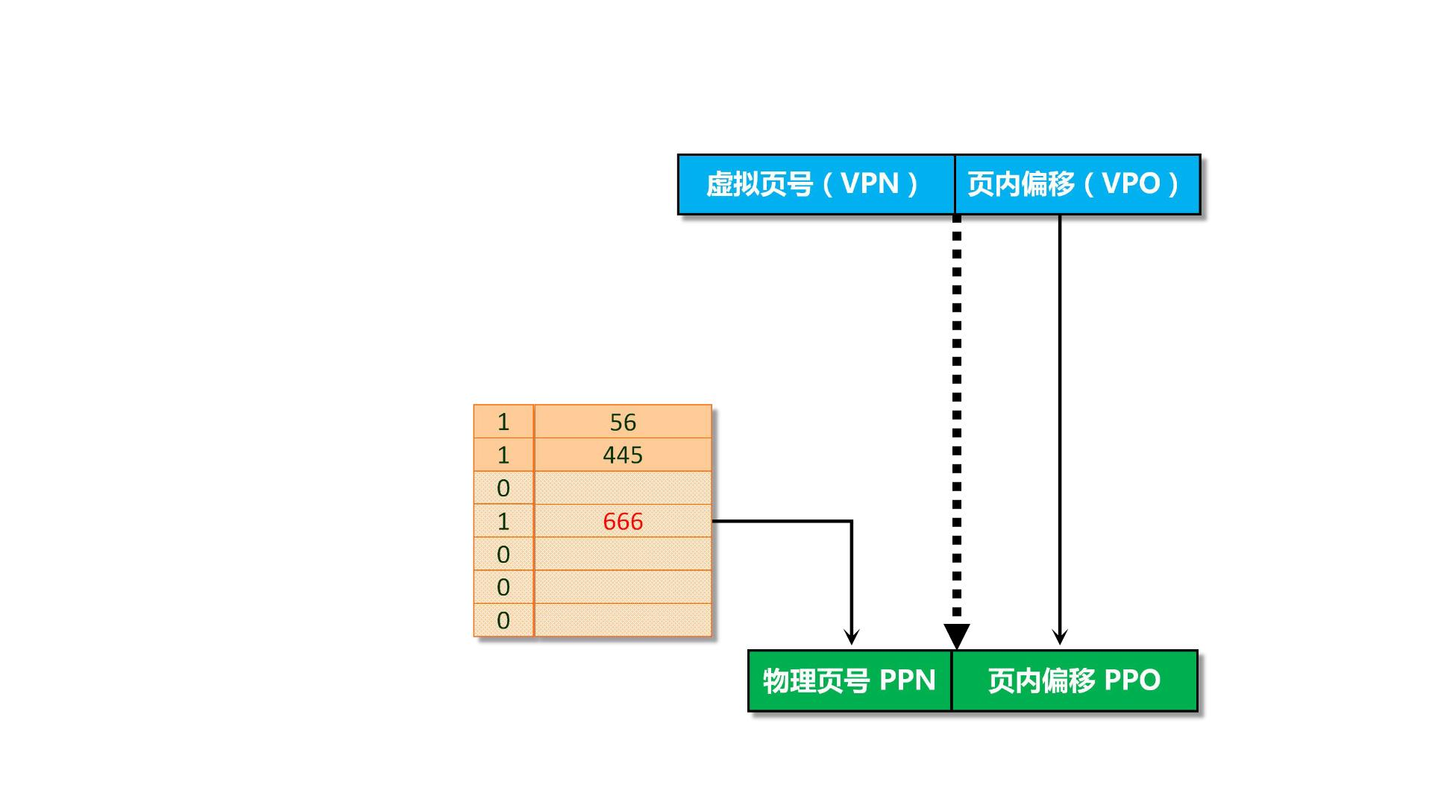
页式虚拟存储器结构
虚拟地址 VA
V
主存页面号
主存中的页表
实存地址 PA

Slide 21
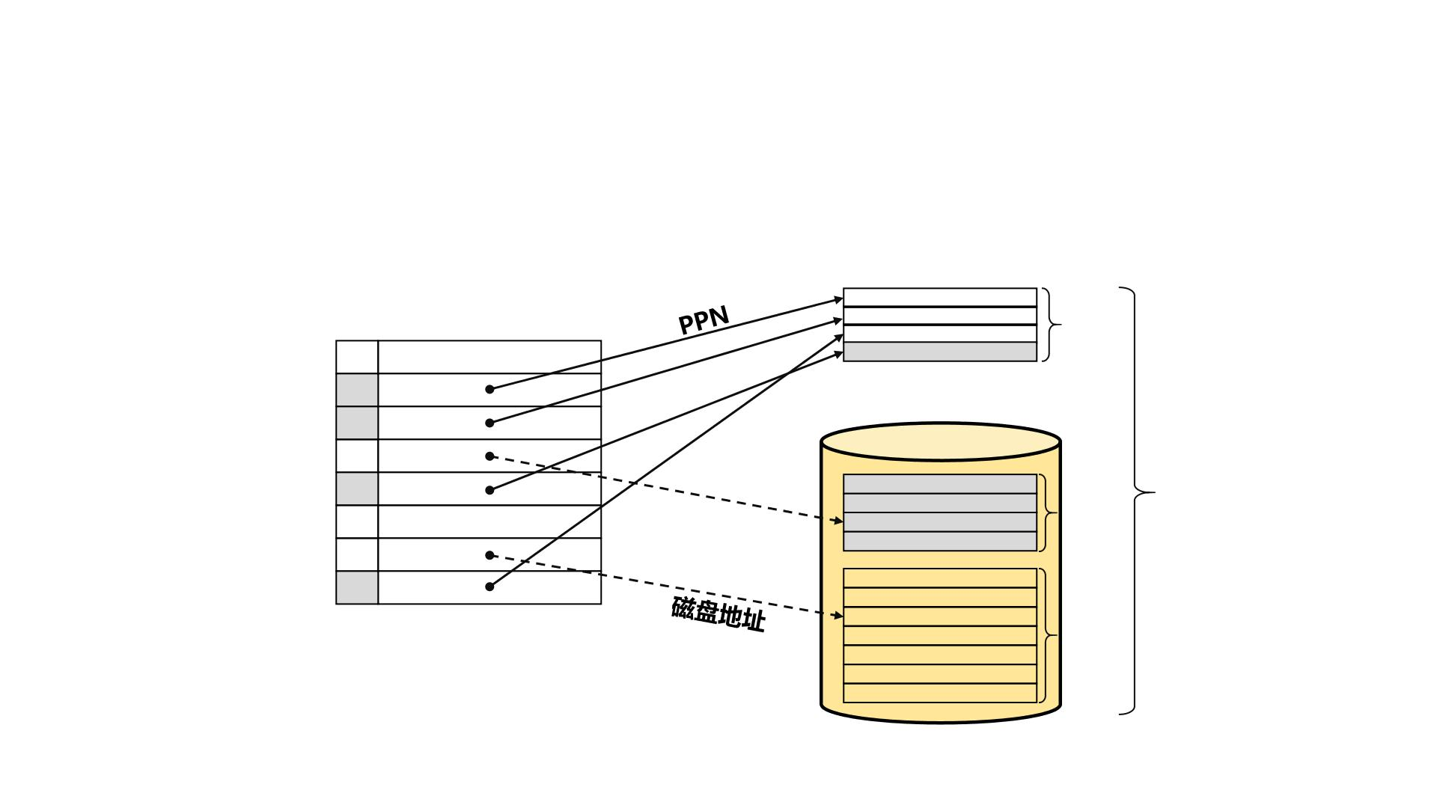
Page table（页表，查找表）
主存物理页面
vp1
有效位 PPN或磁盘地址
vp2
主存
vp5
PTE0
0
1
1
0
1
0
0
null
磁盘页面
虚拟
空间
交换
分区
null
PTE7 1
vp1
vp2
常驻内存的页表
DRAM
vp3
数据
分区
vp4
vp5
vp6
vp7

Slide 22
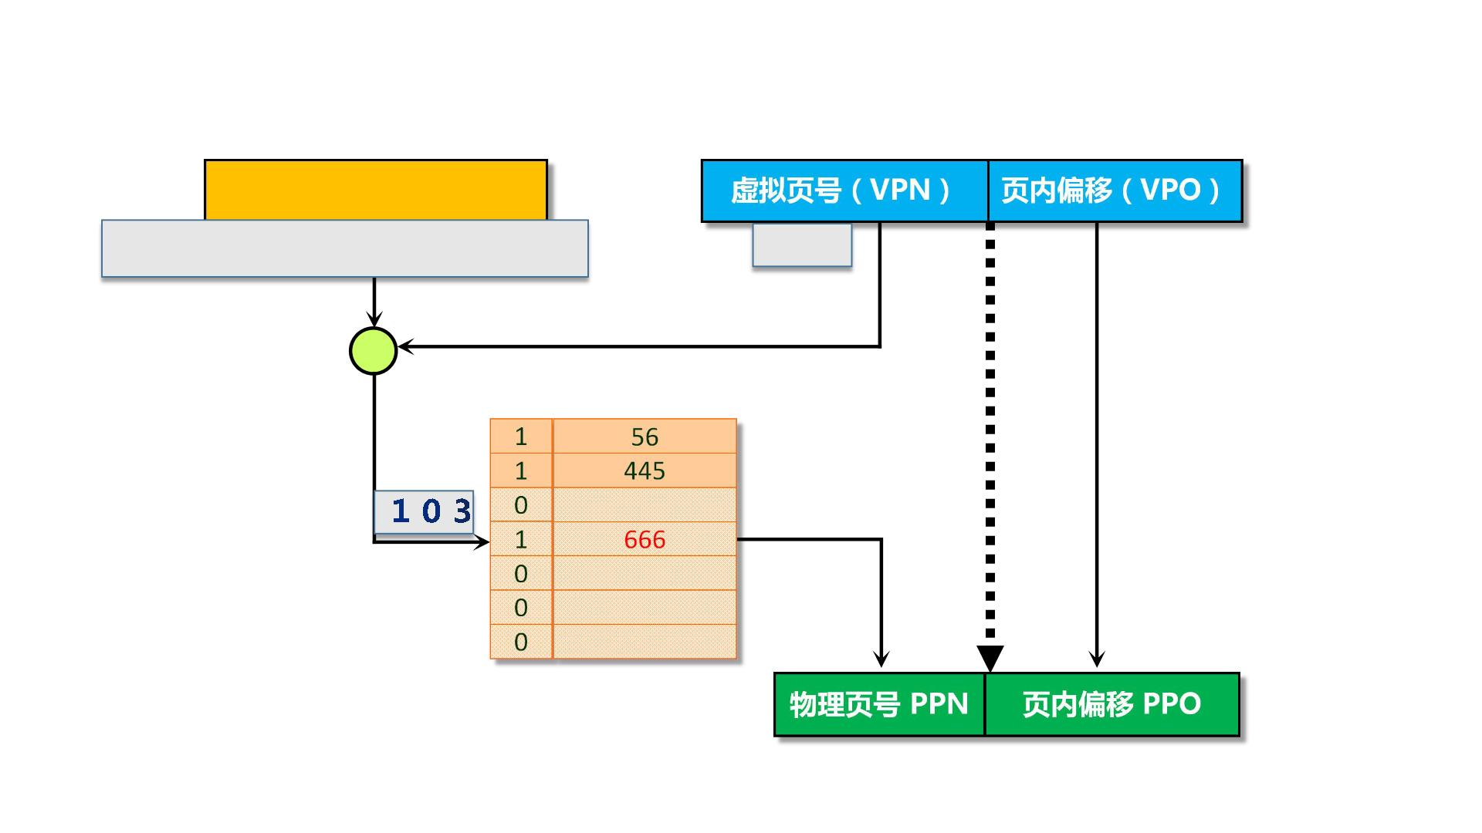
页式虚拟存储器结构
虚拟地址 VA
页表基地址寄存器 PPTBR
页表在主存中的首地址，如１００
如３
＋
V
主存页面号
PTEA
页表项地址
主存中的页表
实存地址 PA

Slide 23
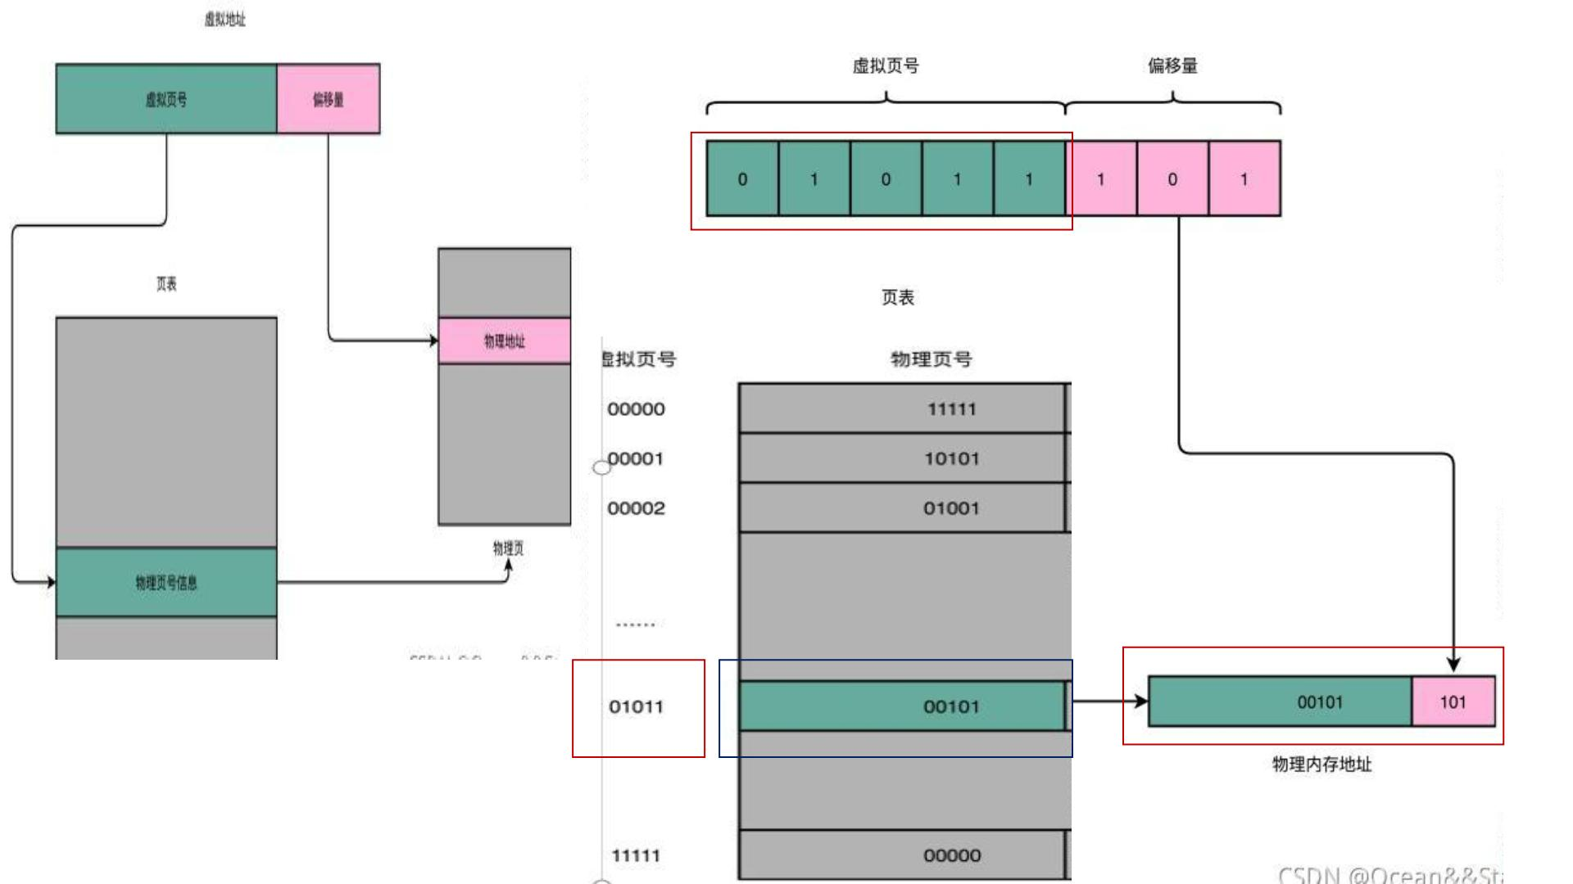

Slide 24
虚拟存储器管理需要考虑的因素
Factors of Virtual Memory Management
p页大小应该是多少？虚页和实页之间如何映射？
ü页大小一般为4～16KB，比Cache中的行大得多，采用全相联映射
p虚拟地址和物理地址如何转换？
ü专用硬件（主存管理单元，MMU），基于页表查询
ü页表项中应该记录哪些信息？
ü页表大小？页表存放哪里？ 页表有多少个？页表有多大?
ü如何加快页表查询速度？

Slide 25
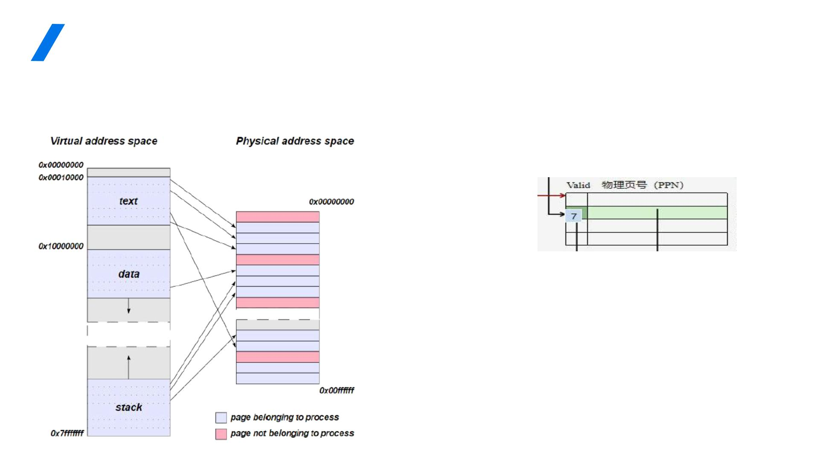
页表
Page Table
p页表由一组页表项（page table entries, PTEs）构成，实现将虚拟页映射为物理页
p位于主存之中，与程序计数器以及通用寄存器一起，用于描述一个进程的状态
p假设访存地址32位，页大小为4KB，每个
PTE占4字节
p问题1：一共有多少个PTE？
虚拟地址空间 / 页大小
ꢀꢀꢀꢀꢀꢀ= 2³²B / 4KB = 1M (PTEs)
问题2：每个进程的页表容量是多少？
每个PTE占4字节，故一个页表容量为4MB

Slide 26
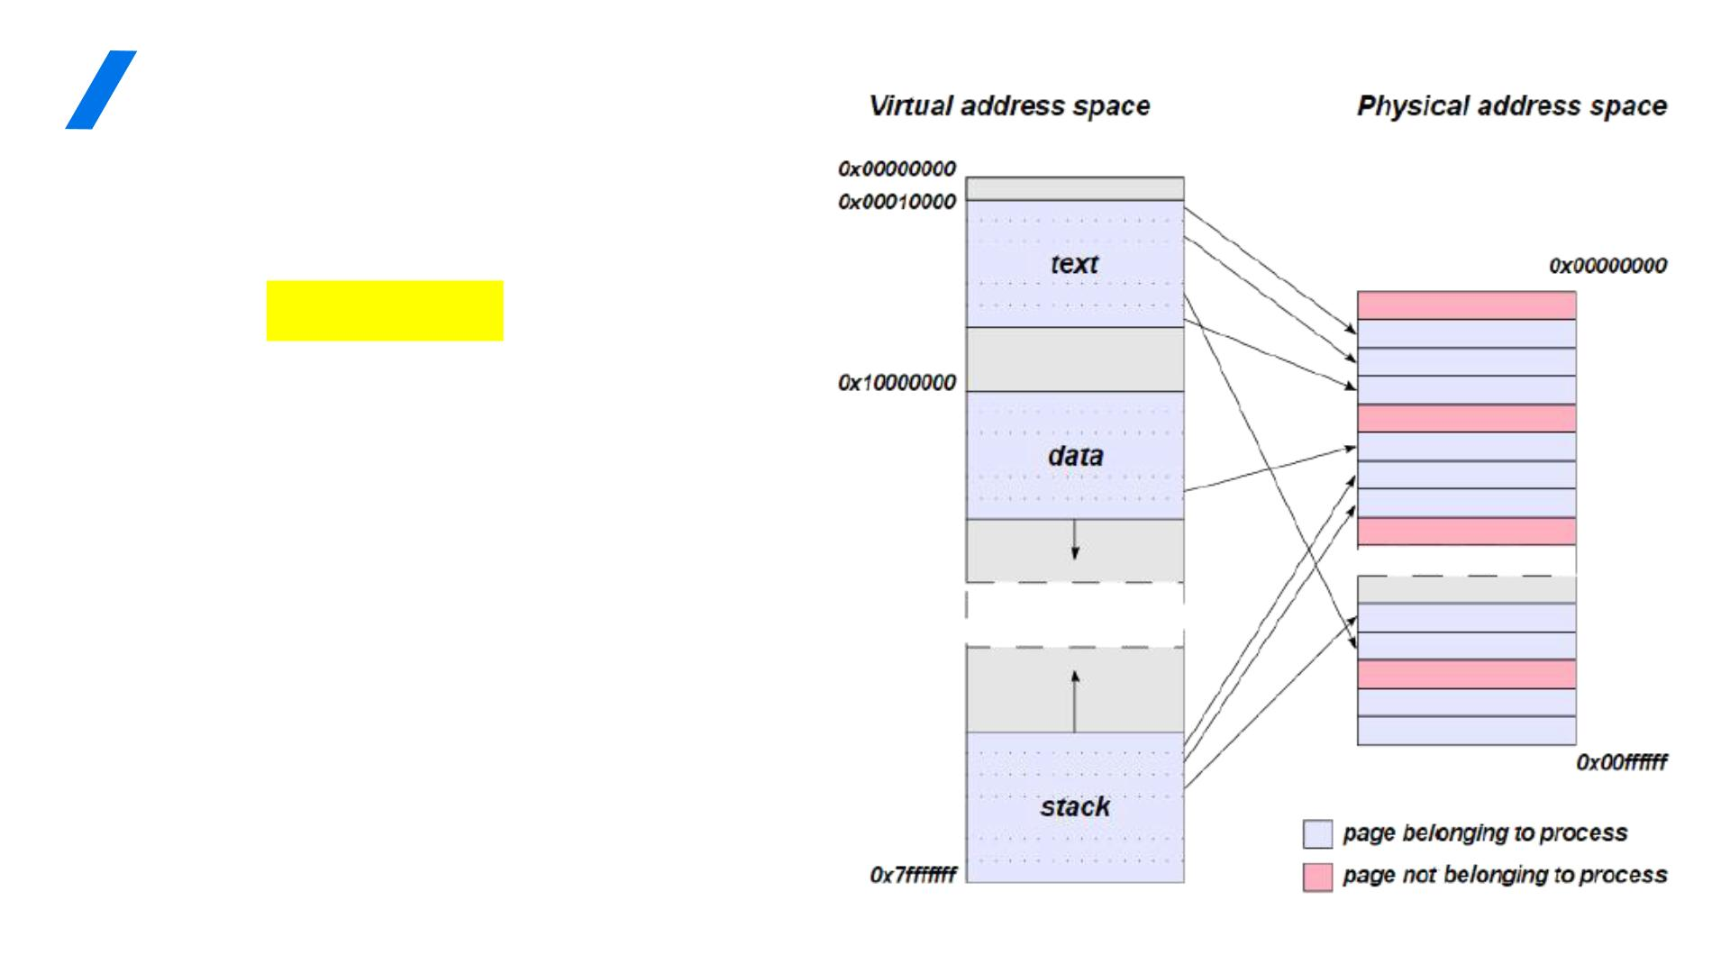
页表
Page Table
p页表由一组页表项（page table
entries, PTEs）构成，
p实现将虚拟页映射为物理页
p位于主存之中，
p与程序计数器以及通用寄存器一
起，用于描述一个进程的状态

Slide 27
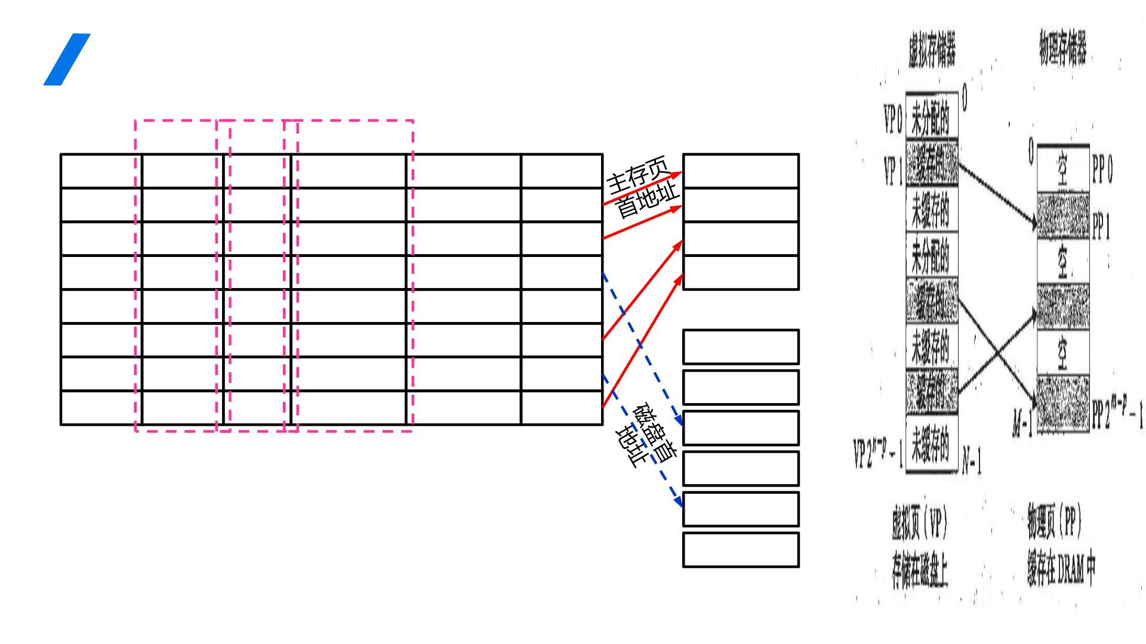
页表
Page Table
V D
装入位 修改位 使用位 访问权限位 禁止缓存位 存放位置
主存
VP1
VP2
VP5
VP7
VP0
VP1
VP2
0
1
1
null
PP0
PP1
PP2
PP3
VP3 0
VP4
VP5
VP6
VP7
0
1
0
1
null
磁盘
VP1
VP2
VP3
VP5
VP6
VP7
页表（主存中）
页 面 是说否明被页修面改使过用，情配况合，写配回合策替略换 策 略
存储保护：R/W, R
z 未分配页：进程的虚拟地址空间中的无效页
z 已分配的缓存页：有内容对应并已装入主存的页
z 已分配的未缓存页：有内容对应但未装入主存的页

Slide 28
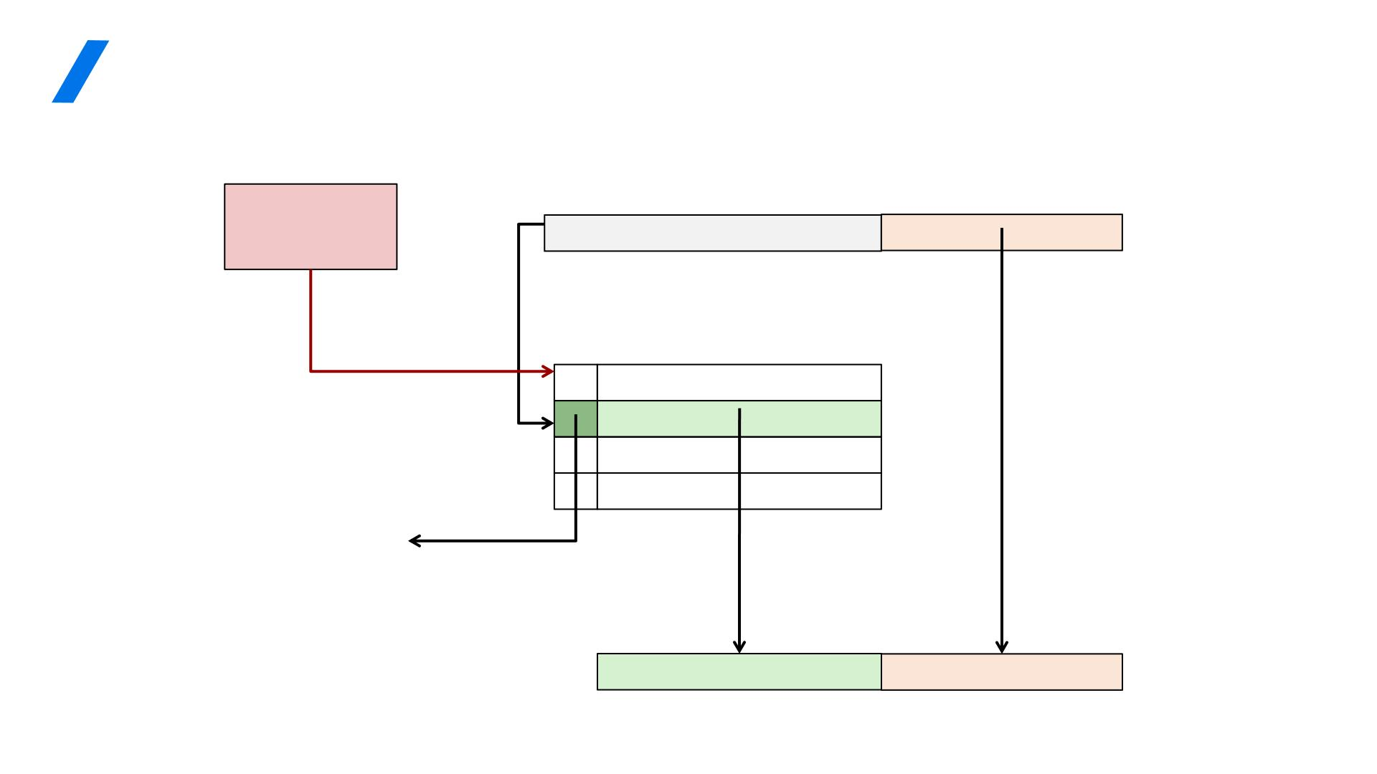
基于页表的地址翻译
基于页表的一次完整的地址翻译过程称为Page Walk
Address Translation With a Page Table
虚拟地址（VA）
虚页号（VPN）
页表基址寄
存器
n-1
p p-1
0
页内偏移（VPO
）
页表
页表
首地址
Valid
物理页号（PPN）
V = 0:
页不在主存中
页缺失（page fault）
m-1
p p-1
0
物理页号（PPN）
物理地址（PA）
页内偏移（PPO）

Slide 29

虚拟存储器的三种管理方式
在虚拟存储器中，虚存空间比实存空间大得多，因此虚地址无法与实地址一一对应。
虚拟存储器采用地址映像表机构实现程序的动态定位。根据地址映像算法的不同，形成
了不同的虚拟存储器管理方式，主要有：
• ■页式管理
• ■段式管理
• ■段页式管理
计算机组成与体系结构
29

Slide 30
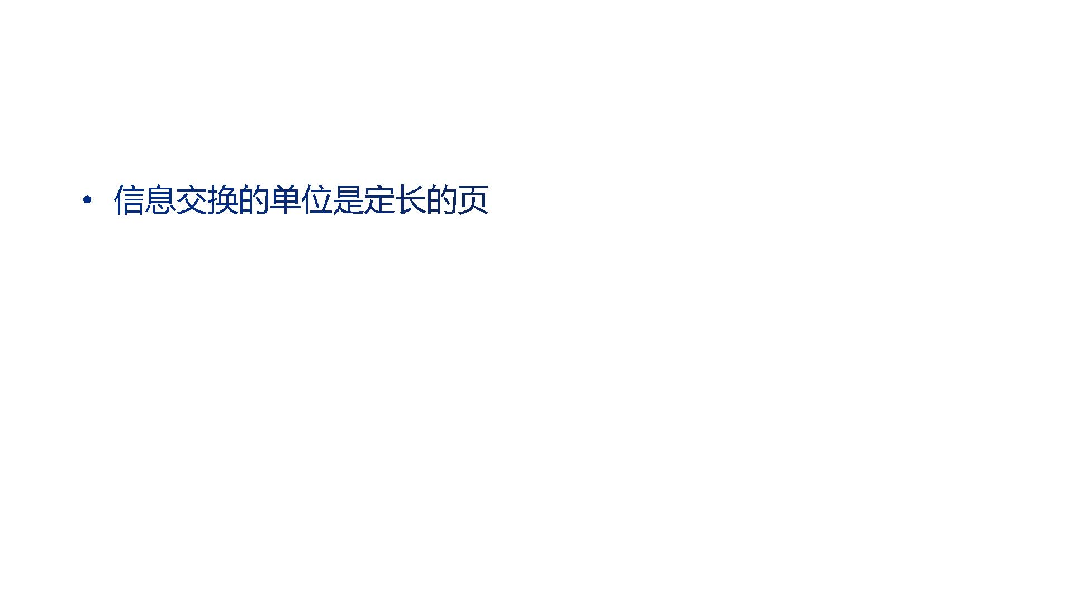
页式管理
。
• 主存与外存均划分成等长的页面。
• 便于维护，便于生成页表，不容易产生碎块，存储空间浪费小
• 页不是独立的实体，处理、保护和共享不方便

Slide 31
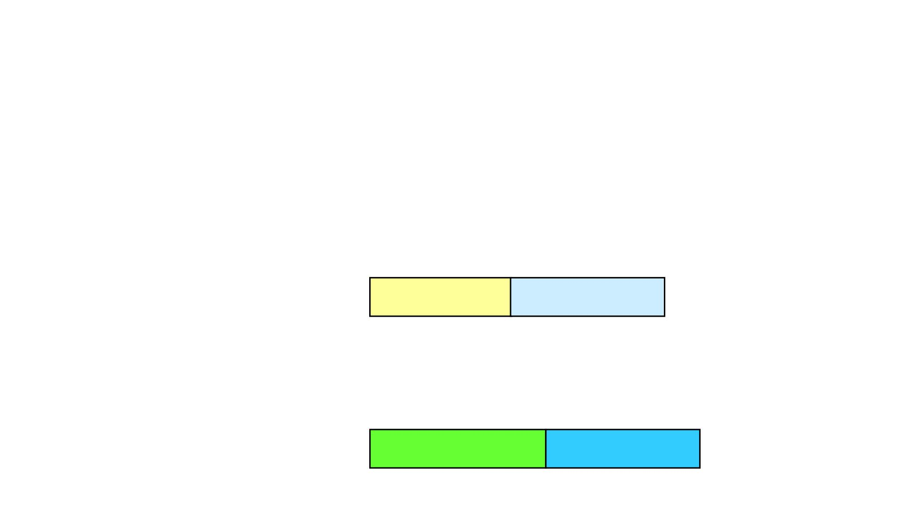
• 1. 页式管理
基本思想：将主存空间和程序空间分成页，按页进行调入、调出和管理。
一般原理：
þ将主存空间等分成固定大小的页（称为实页），并按顺序编号。这样，
主存实地址＝实页号＋页内地址
主存单元的实地址结构
实页号p 页内偏移d
þ将程序空间也等分成固定大小（与实页大小相同）的页（称为虚页），并
按顺序编号。这样，程序虚地址＝虚页号＋页内地址
程序空间的虚地址结构 虚页号P
页内偏移D

Slide 32
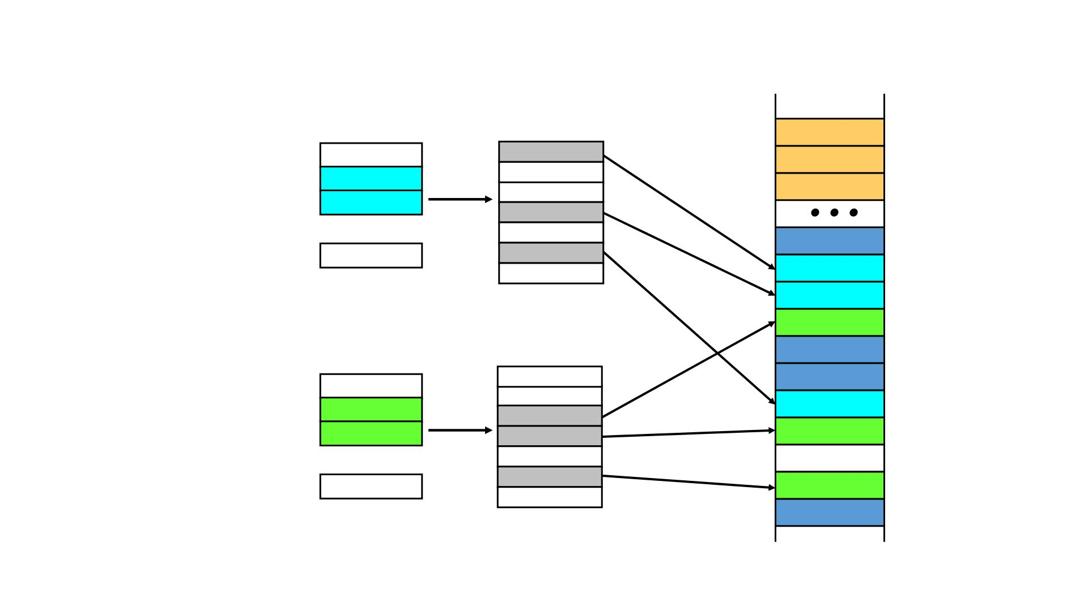
每个进程一张页表,各进程共享主存
进程1页表
OS
页面
进程1
0
虚拟地址
空间
虚页1
虚页2
...
N-1
进程2页表
进程2
0
虚页1
虚页2
虚拟地址
空间
...
空
P-1
主存

Slide 33
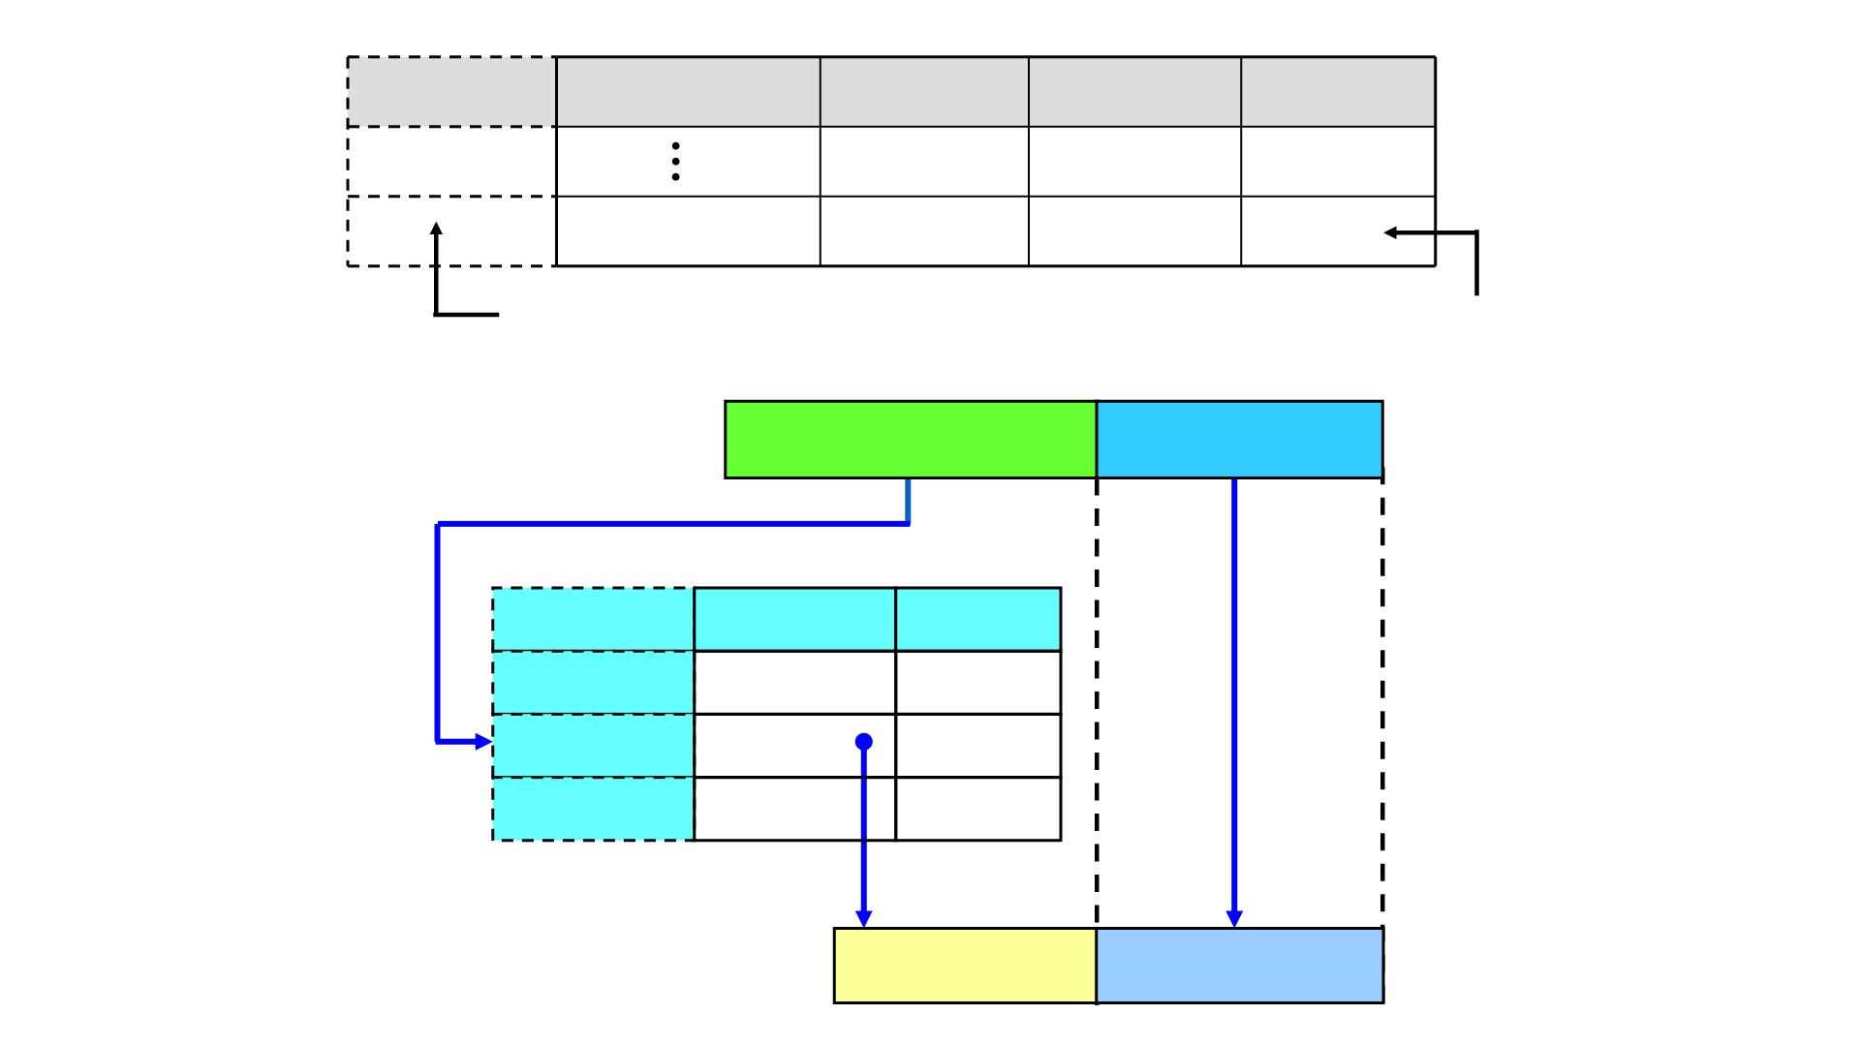
页表的基本结构
虚页号 实页号 装入位 修改位 专用位
该字段可无
程序虚地址
每个虚页一行
虚页号P 页内偏移D
虚页号 实页号 装入位
…
P
…
p
1
…
…
主存实地址
实页号p 页内偏移d

Slide 34
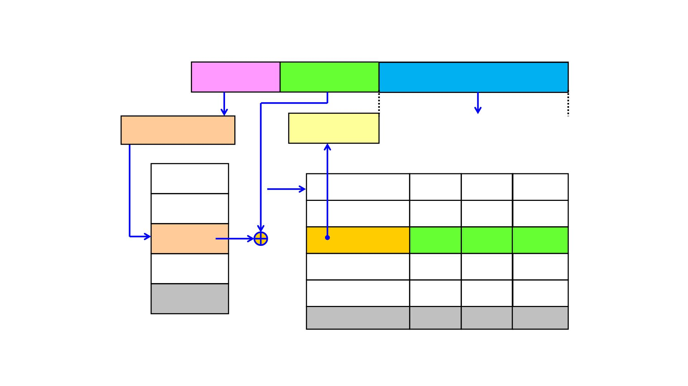
多道程序系统赋给每道程序一个用户号
多用户
虚地址
用户号U 虚页号P 页内偏移D
基号K
实页号p
主存实地址＝实页号＋页内地址
0
Pa
Pa
p
1
N-1
页表基址
实页号 装入 修改 标志
页表
页式管理中的多道程序时的地址变换
页表基址寄存器

Slide 35
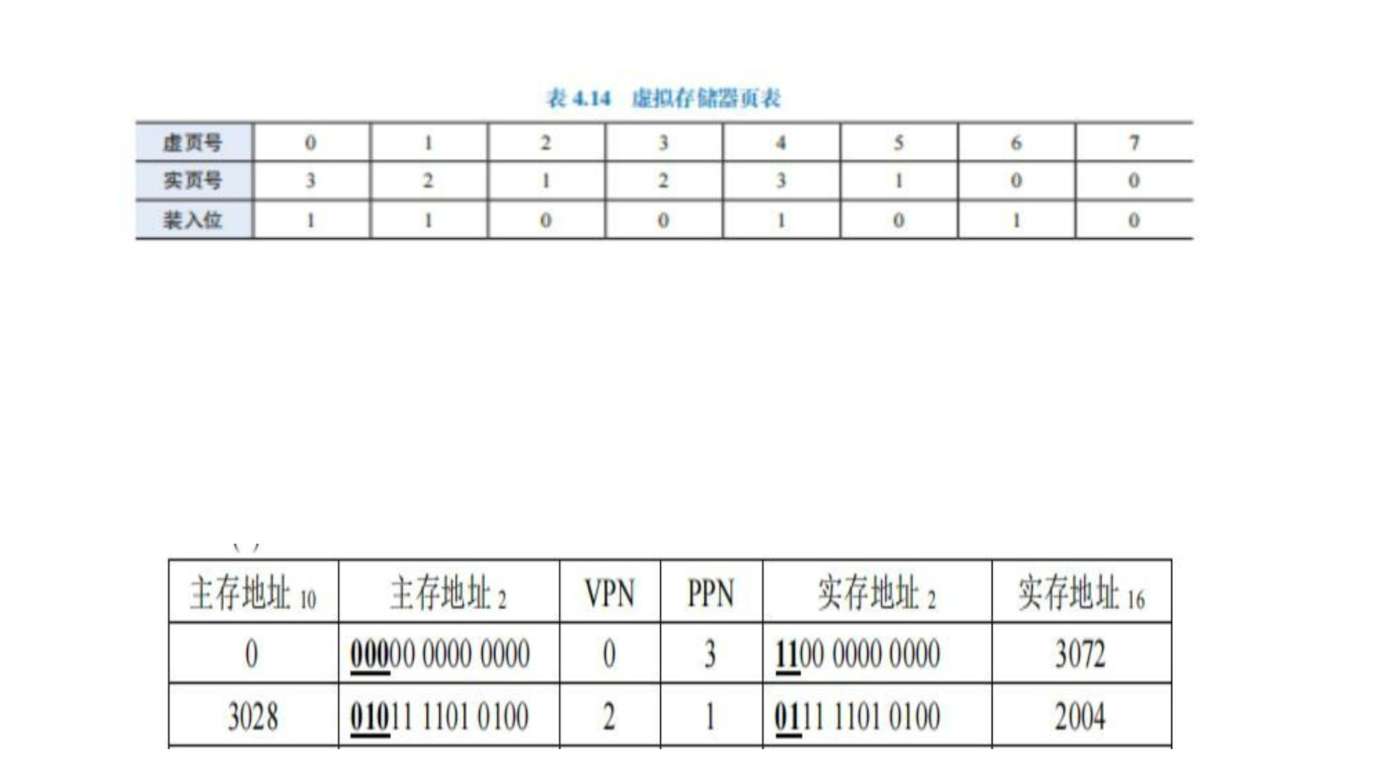
某页式虚拟存储器共 8 页，每页为 1KB，主存容量为 4KB，页表如表 4.14 所示。
（1）失效的页有哪几页？
（2）虚地址 0、3028 的实地址分别是多少
VA
PA
虚页号 页内地址
10
实页号 页内地址
10
3
2

Slide 36
• 优点：
• 主存利用率比较高，只有不到一页的浪费；
• 页表相对比较简单，保存的字段比较少；
• 地址变换速度快，只要查页号之间的对应关系；
• 磁盘管理容易。
• 缺点：
• 程序的模块化性能不好。页不能表示一个完整的程序
功能；
• 页表占用空间多。

Slide 37
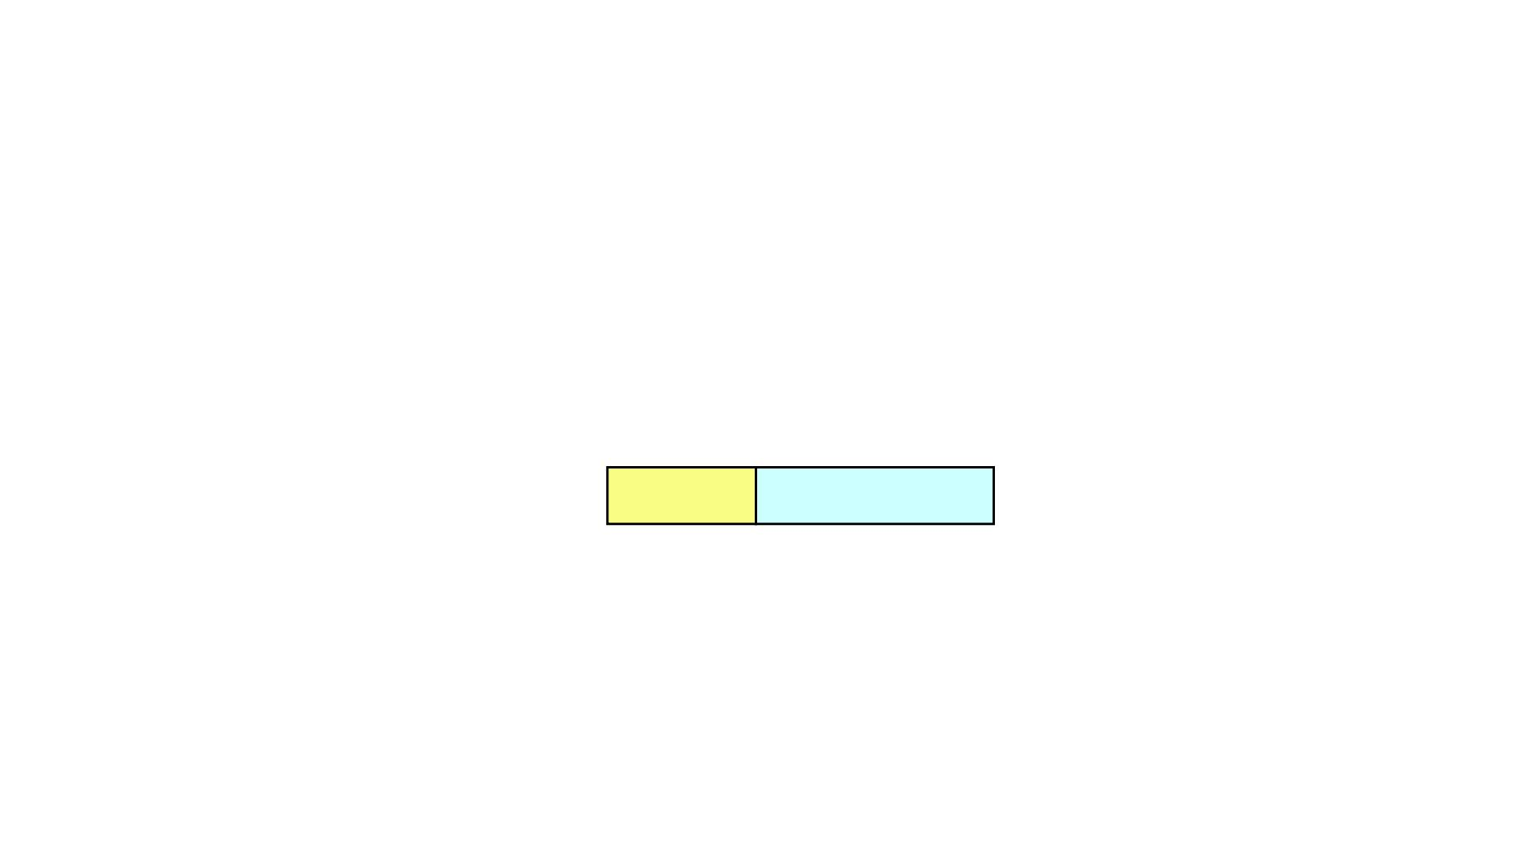
• 2. 段式管理
• 基本思想：将程序按逻辑意义分成段，按段进行调入、
调出和管理。
一般原理：
l每个程序段都从地址0开始编址；
逻辑地址
段号 段内偏移
l每个程序段可以映像到主存的任意位置；
l每道程序都有一张段（映像）表，以存放各程序段
装入主存的起始地址等情况。

Slide 38
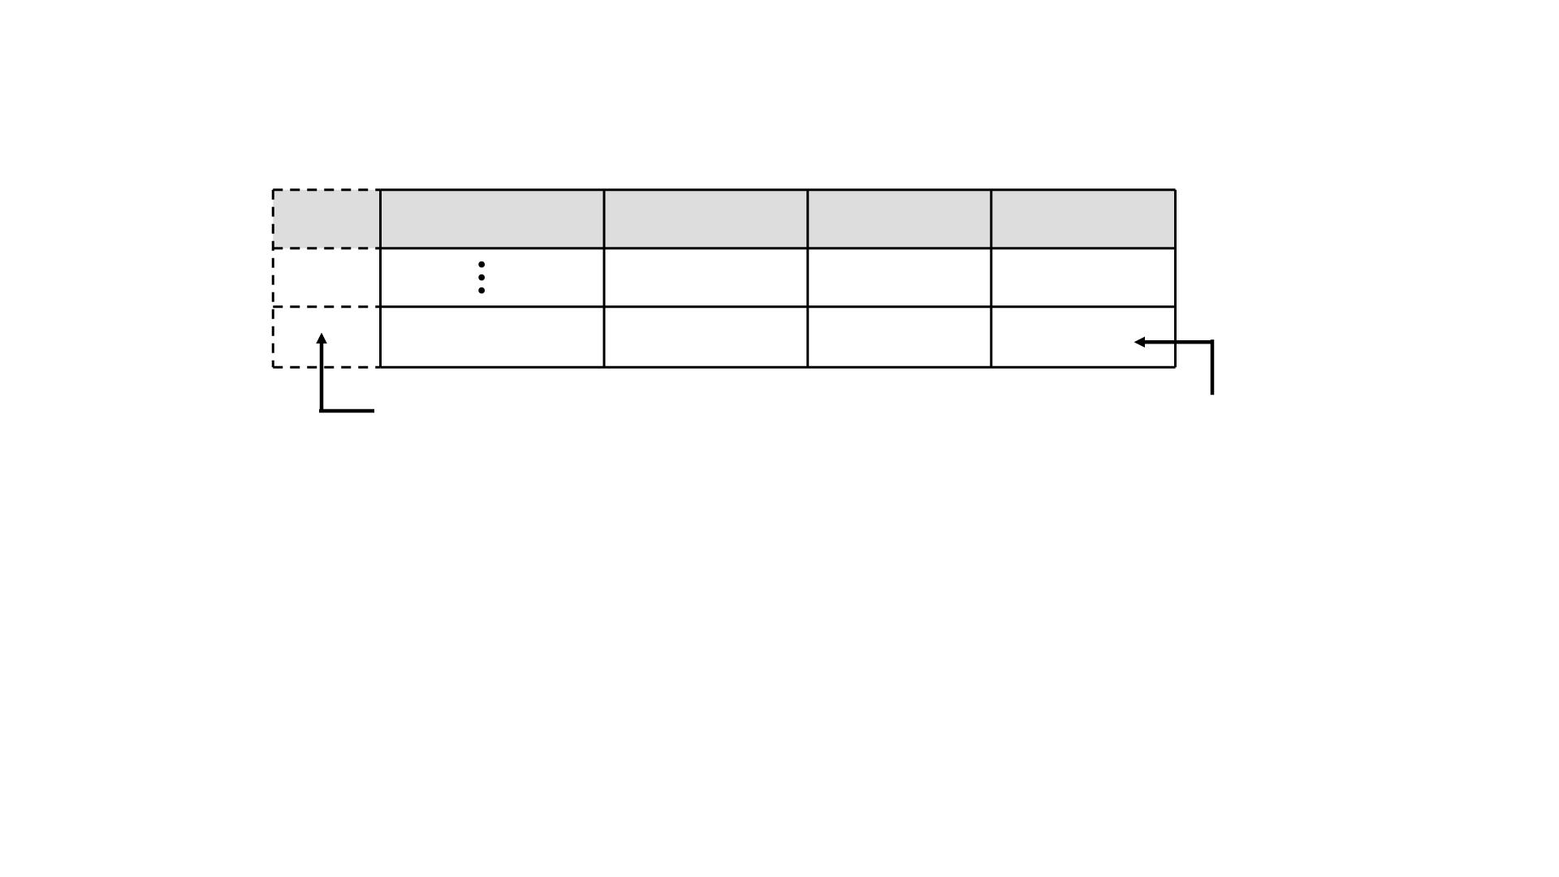
段表的基本结构
段号 地址 段长 装入位 访问方式
该字段可无
每个程序段一行
ü段号：指示程序段的编号或段名。当段号从0开始顺序编号
时，与段表中的行号相对应，则段表中可以不设段号。
ü地址：若该段已经装入主存，指示其在主存的起始地址。
ü装入位：指示该段是否已经装入主存。
ü段长：指明该段的大小。
ü访问方式：指明该段允许的访问方式，如只读、可执行等。

Slide 39
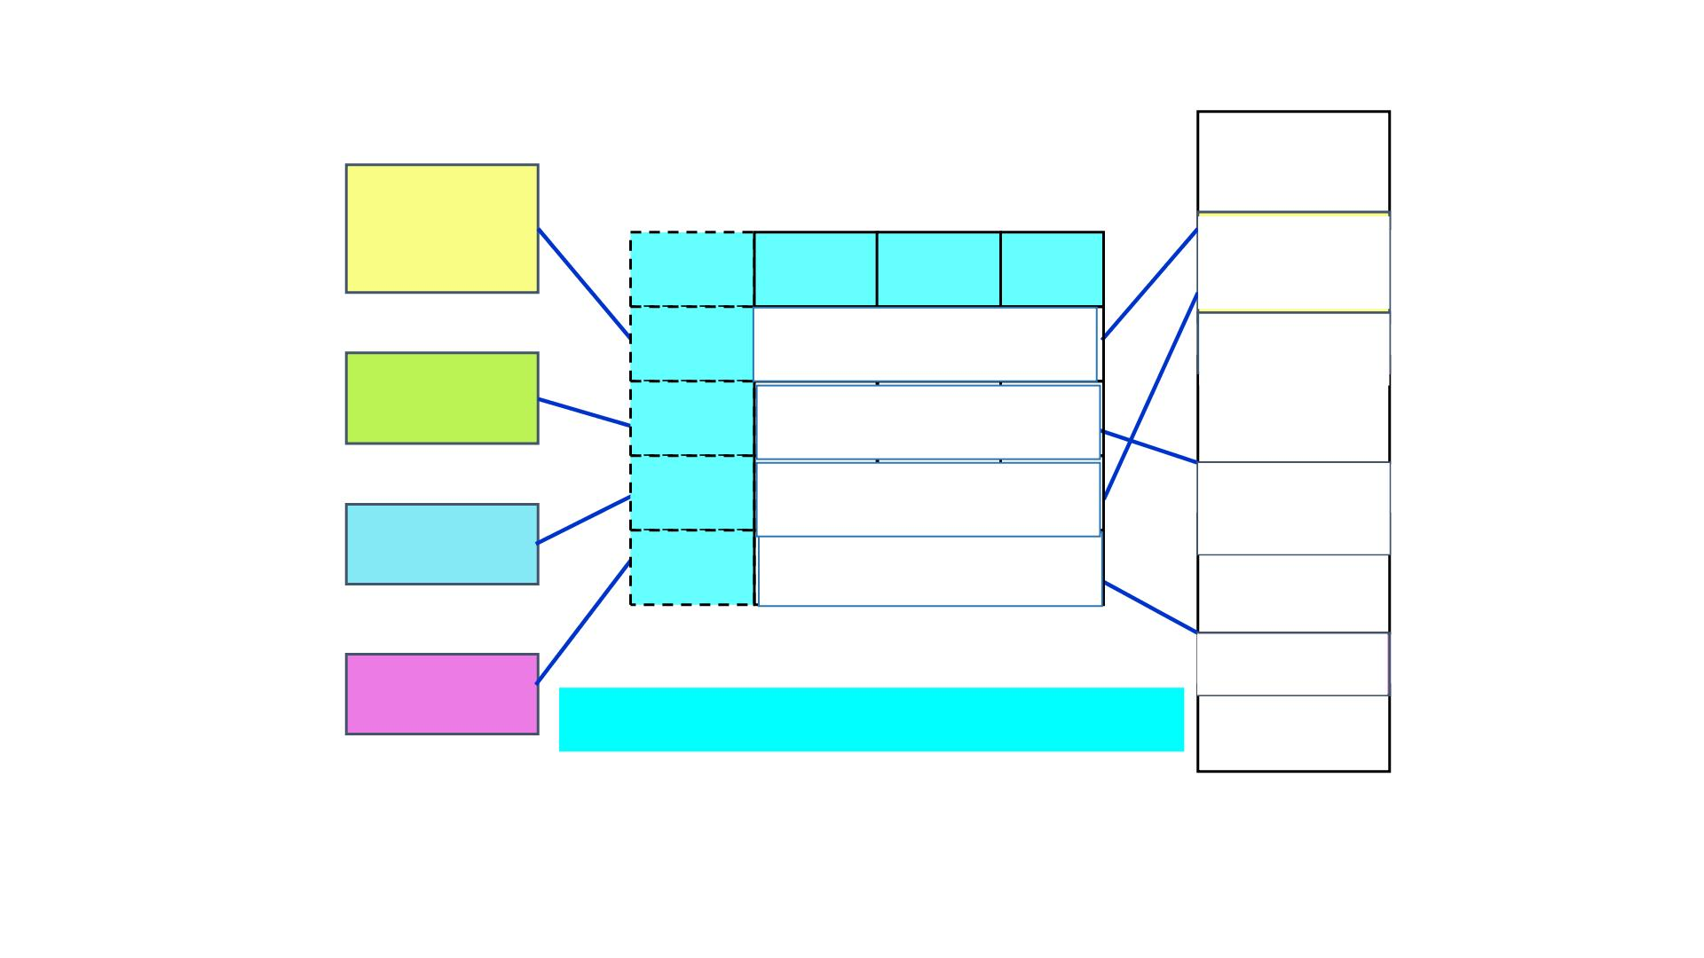
0
0
主程序
(0段)
8k
9k
1k
段号 段长 起址 装入
0
0
1
2
3
1段
2段
3段
500
16k
30k
0
200
段(映像)表
0
200
实地址＝段起始地址＋段内偏移
程序空间
主存储器
段式管理中的某道程序的地址变换

Slide 40
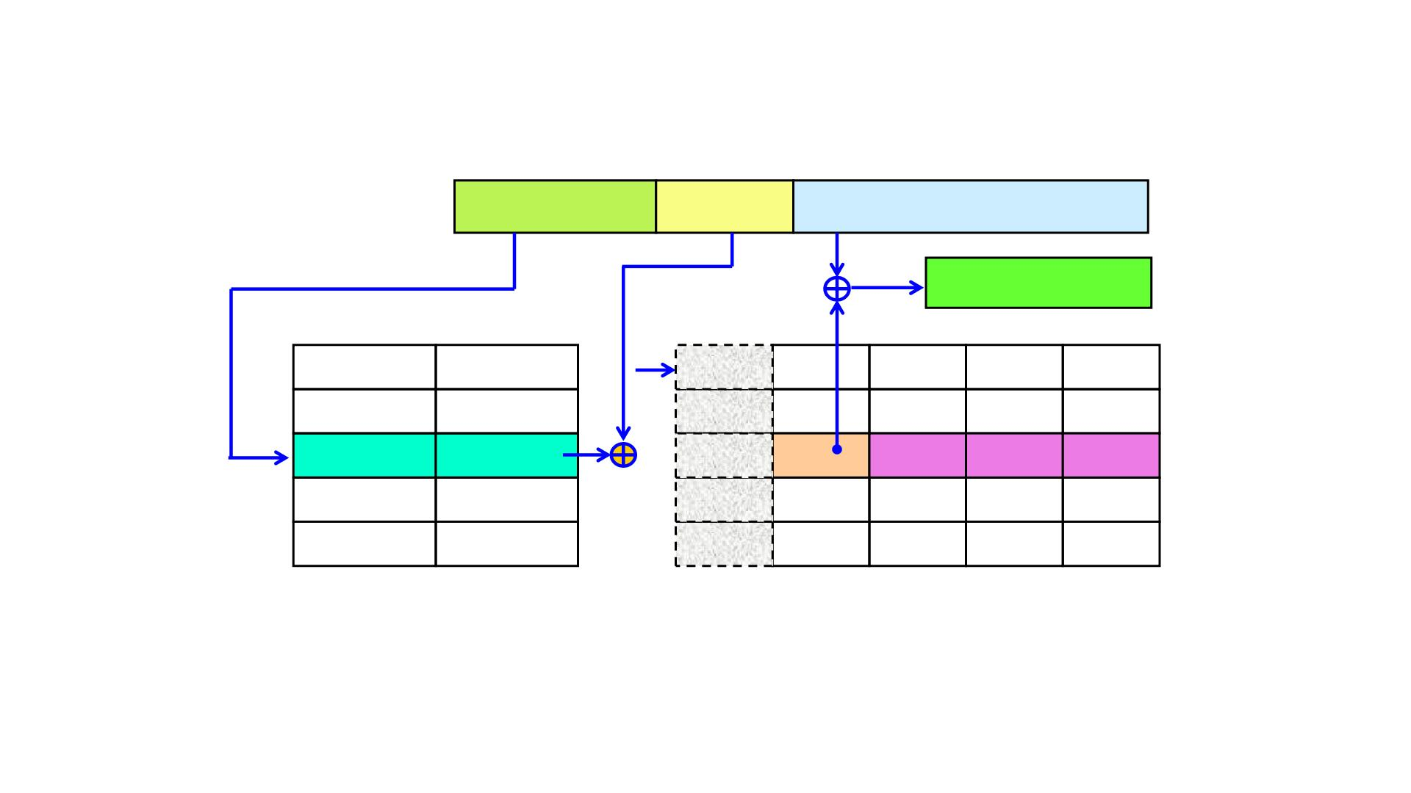
多道程序
基号 段号 段内偏移
1.5K
多用户虚地址 2
2
主存实地址
A
实地址＝段起始地址＋段内偏移
0
0
1
5
A
2
S
1
3
N-1
4
段表长度 段表基址
段号
起始
地址
装入位 段长
访问
方式
段表基址寄存器
A道程序的段表
段式管理中的多道程序时的地址变换

Slide 41
段式管理
• 段的分界与程序的自然分界相对应，段长不固定，因程序而异
• 段的独立性—易于编译、管理、修改和维护，也便于多道程序共
享
• 各段的长度不同，给主存的分配带来麻烦
• 段式管理容易产生碎块，浪费主存空间

Slide 42
段页式管理
• 程序按模块分段
• 段再分成长度固定的页。
• 程序调入调出按页面来进行
• 程序共享保护按段进行
• 兼备段式，页式管理的优点
• 在地址映像中需要多次查表

Slide 43
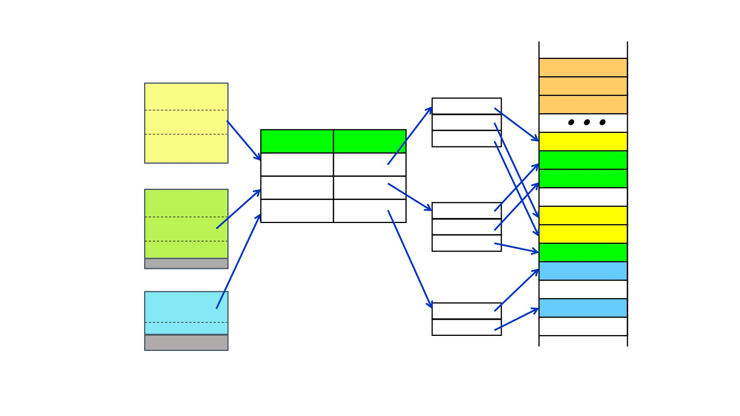
OS
页面
0
0段页表
主程序
(0段)
0页
1页
2页
页表长度 页表基址
12KB
0
3
3
2
1段页表
0
页
1段
1页
2页
10KB
0
2段页表
空
2段
0
页
1
页
5KB
程序空间
主存

Slide 44
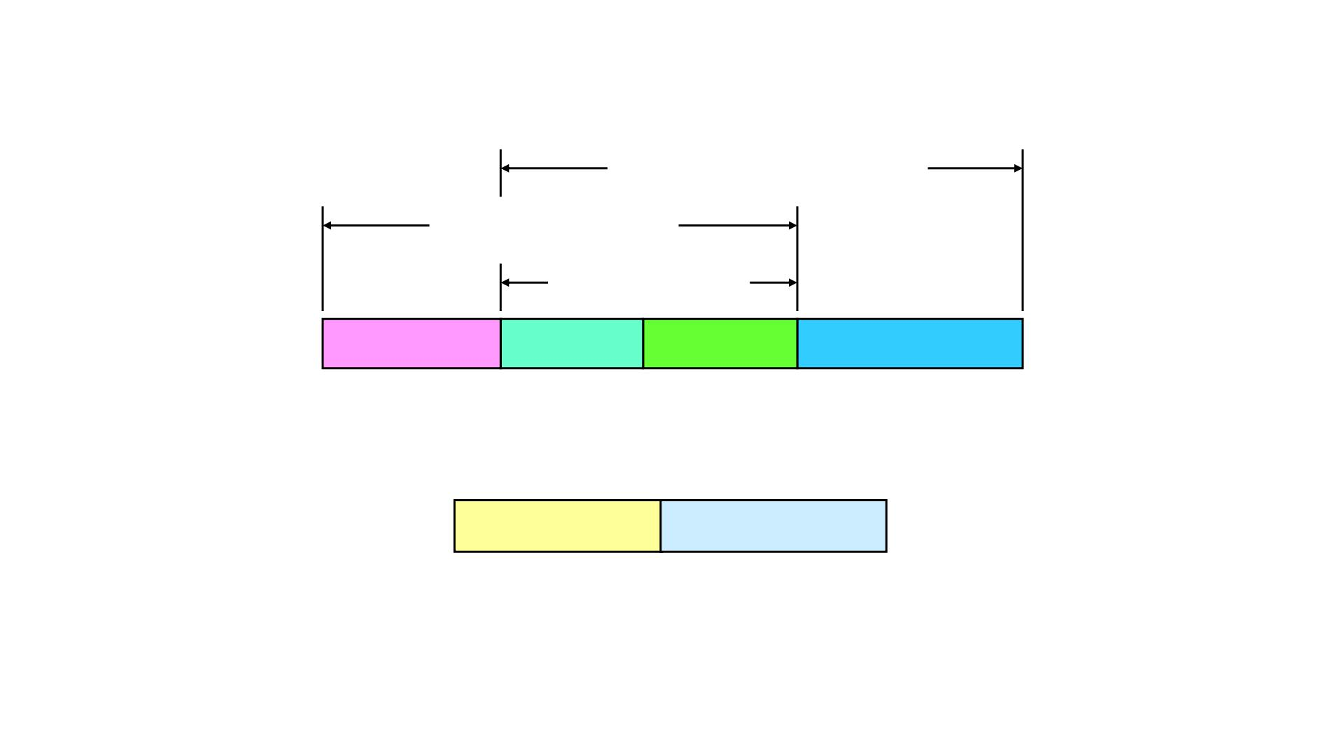
某道程序的地址
多用户虚页号
用户虚页号
用户号U 段号S 页号P 页内位移D
多用户虚地址结构
实页号p 页内偏移d
主存单元的实地址结构

Slide 45
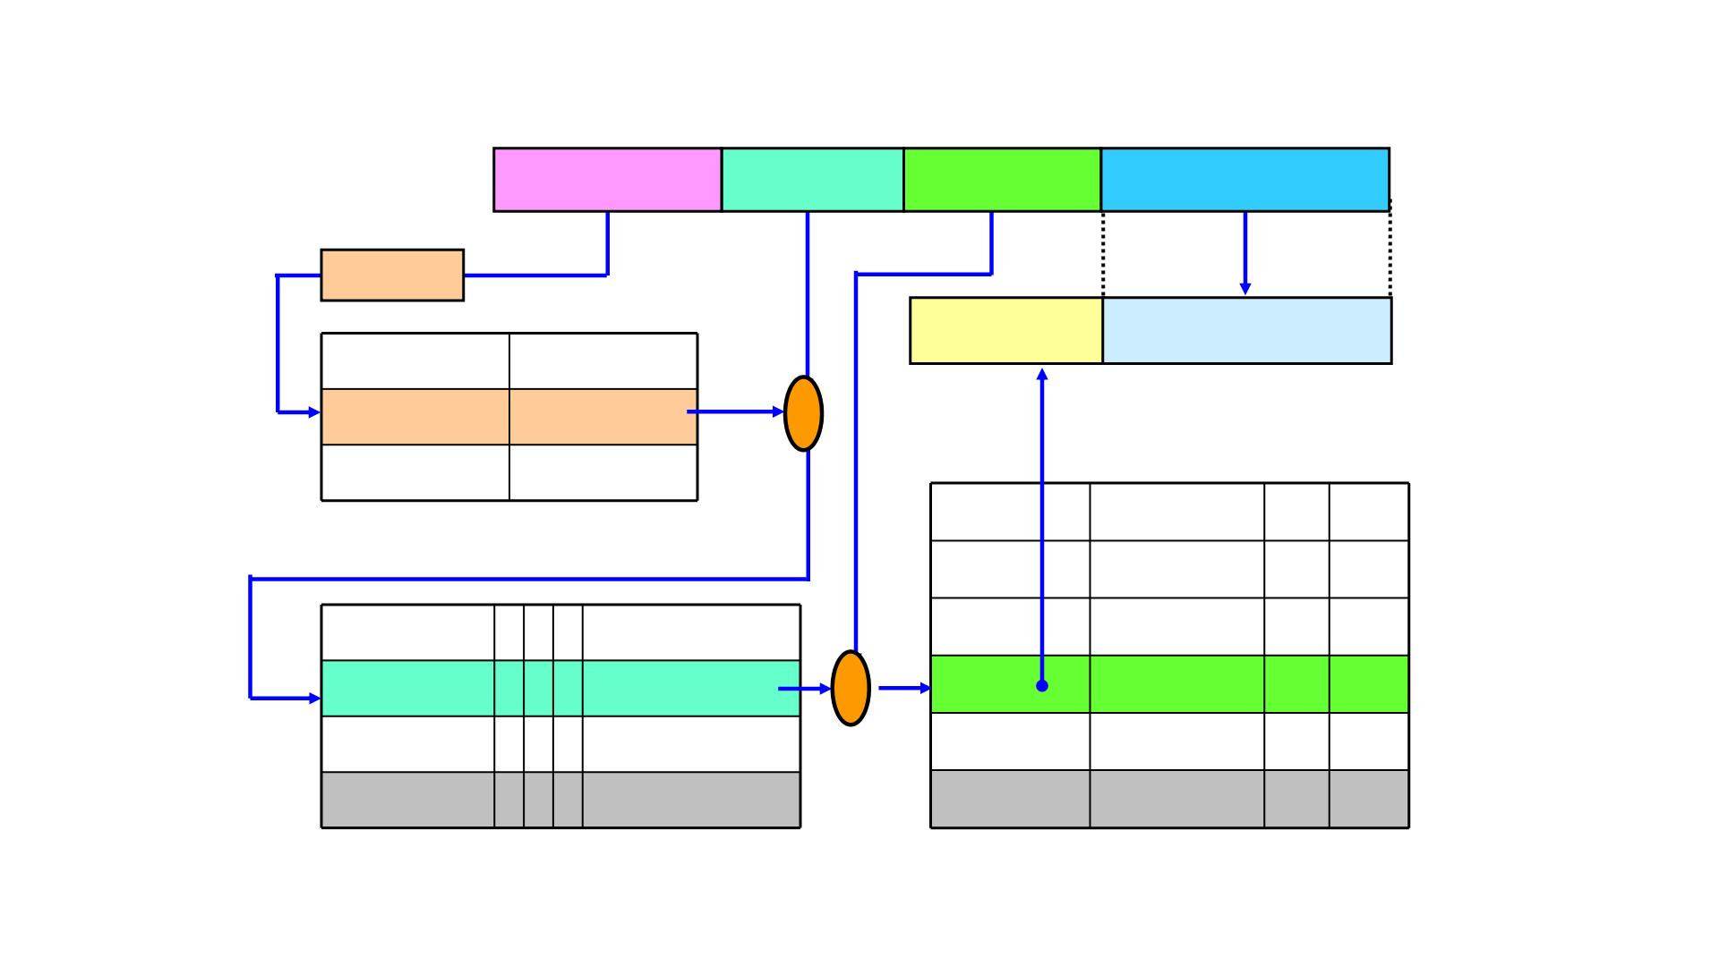
用户号U 段号S 页号P 页内位移D
① ② ③ ④
基号K
实页号p 页内偏移d
As
+
Ap
段表基址寄存器
As
1
Ap
+
p
1
装入位
段表
实页号 装入位
页表
段页式管理中的多道程序时的地址变换
页表地址

Slide 46
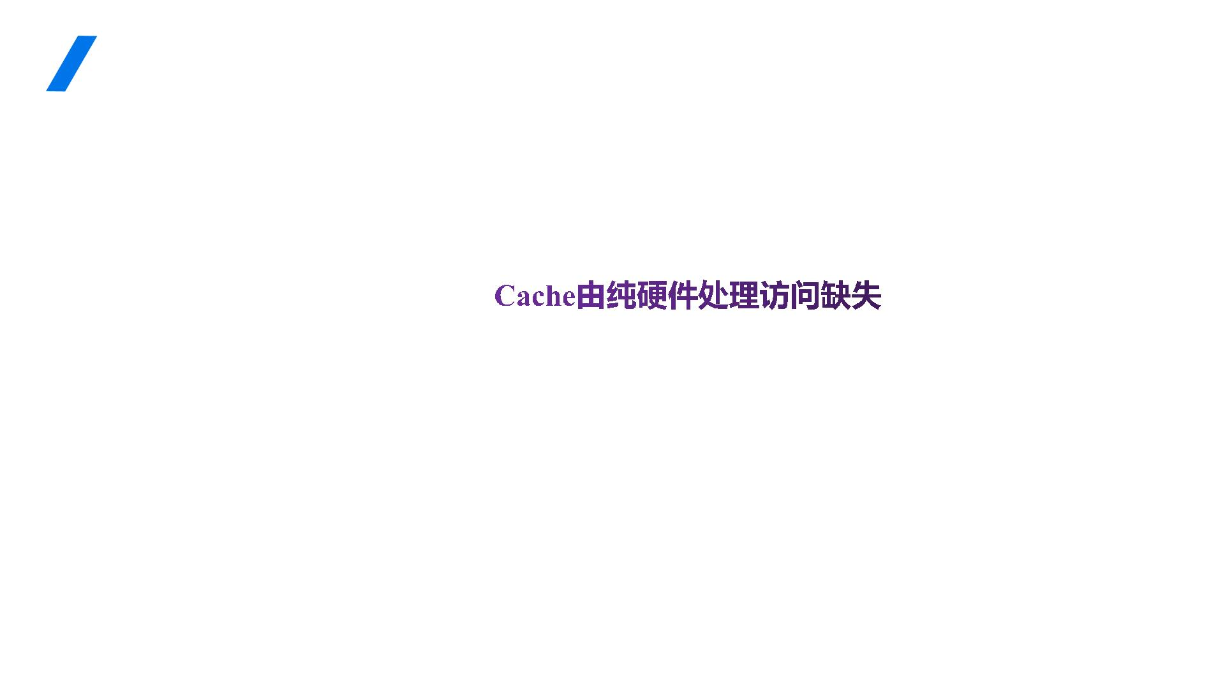
虚拟存储器管理需要考虑的因素
Factors of Virtual Memory Management
p如果要找的页不在主存，如何处理？
ü硬件触发缺页异常，由操作系统内核的缺页异常处理程序将缺失页
从磁盘调入主存，不同于
p对于写操作，如何保证主存和硬盘的一致性？
ü采用写回策略
p虚拟地址和物理地址如何转换？
ü专用硬件（主存管理单元，MMU），基于页表查询．如何加快页表
查询速度？

Slide 47
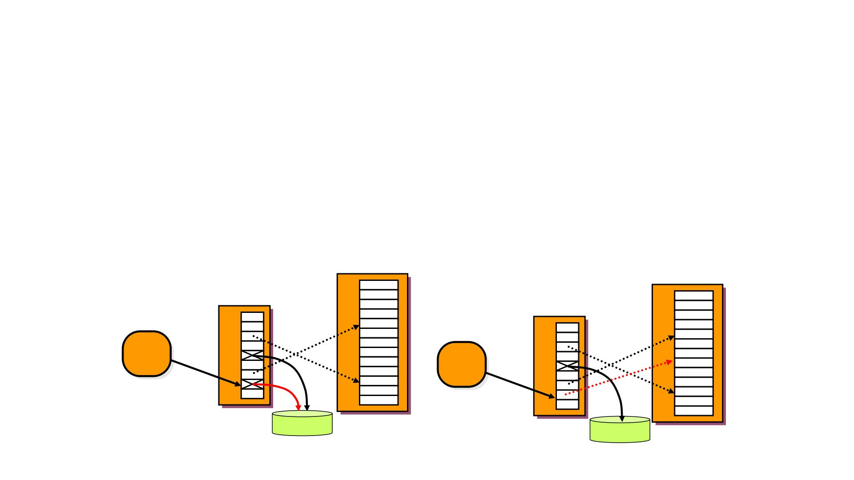
缺页 Page Faults
• 页表指示虚拟地址不在内存中
• 操作系统负责将数据从磁盘迁移到内存中
• 当前进程挂起
• 操作系统负责所有的替换策略
• 唤醒挂起进程
Before fault
Memory
After fault
Memory
Page Table
Virtual
Addresses
Physical
Addresses
Page Table
Virtual
Physical
Addresses
Addresses
CPU
CPU
Part Disk
Part Disk

Slide 48
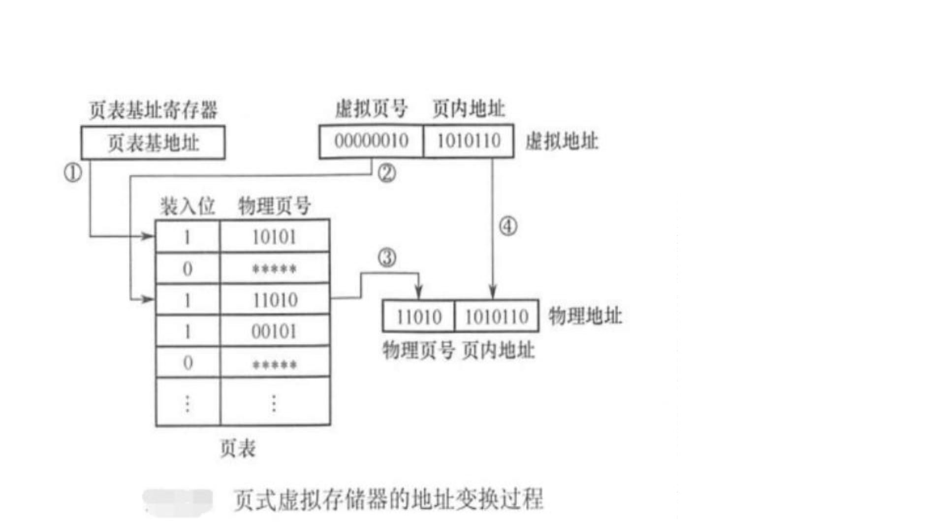
讨论1：简述图示的页式虚拟存储器的地址变换过程
1）页表基址寄存器存
放进程的页表首地址
2）根据虚拟地址高位
部分的虚拟页号找到
对应的页表项
3）装入位为1，取出
页表项中物理页号与
页内地址拼接，形成
PA
4）装入位为0，OS缺
页处理

Slide 49
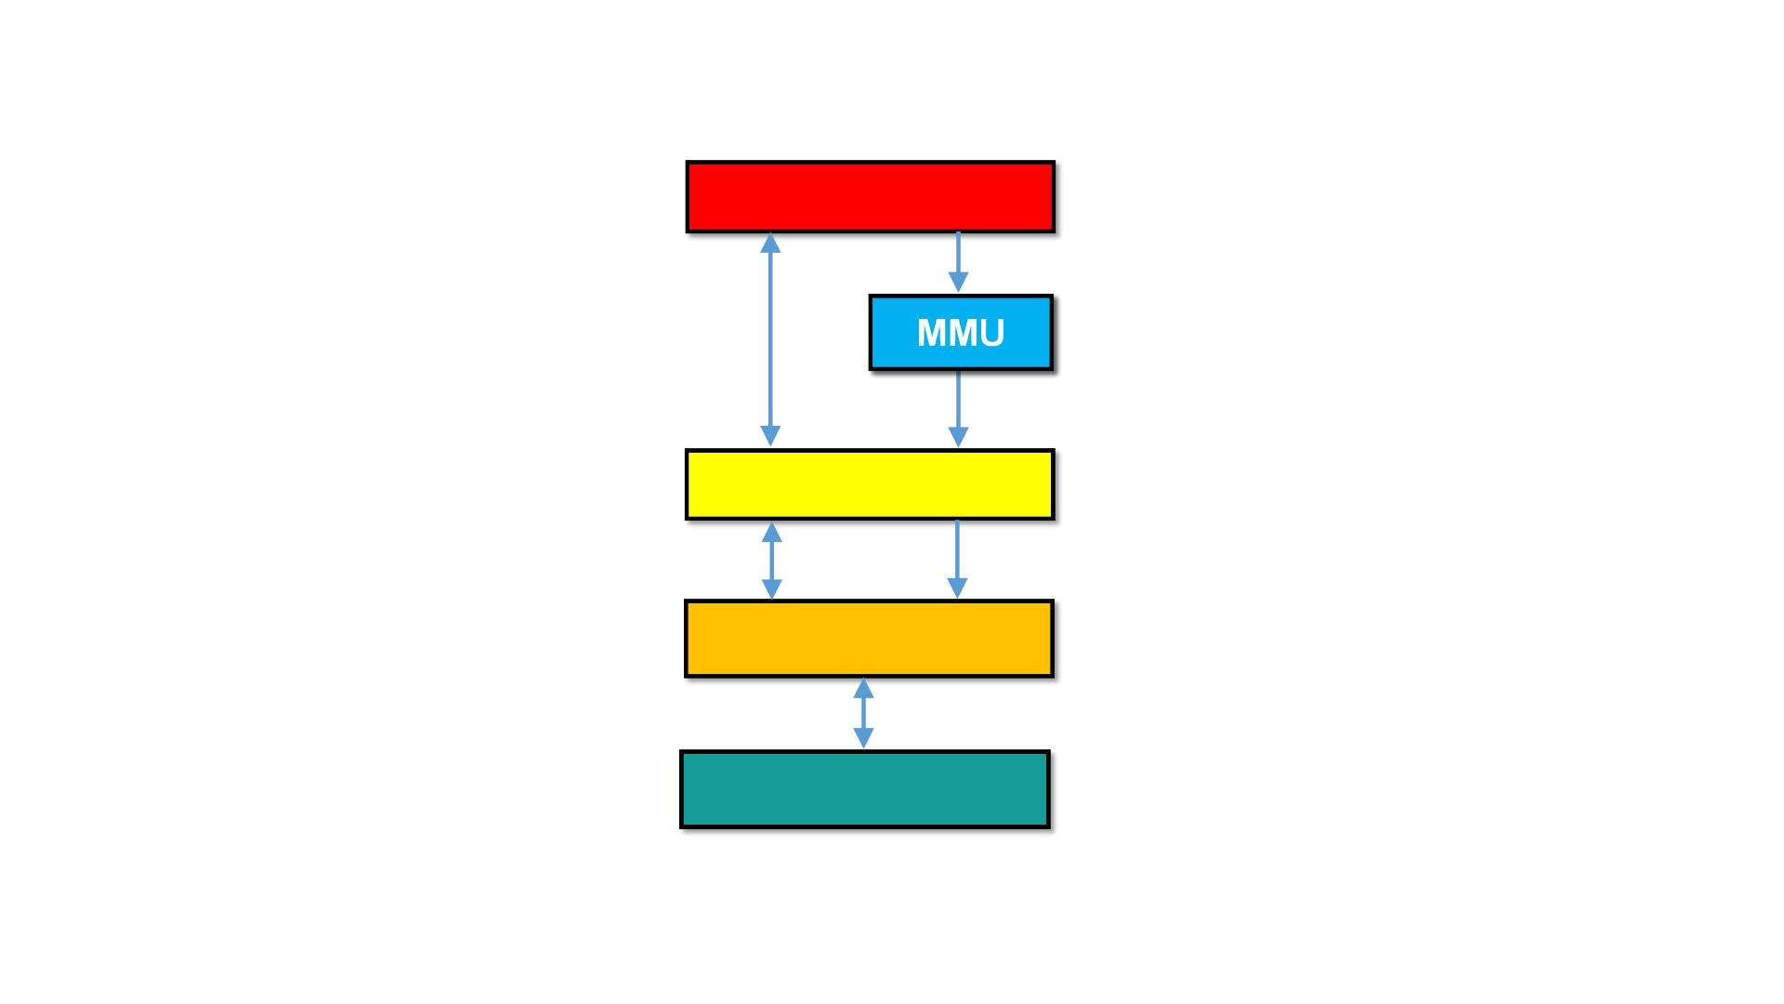
层次性结构
CPU
虚拟地址
物理地址
物理地址
数据
数据
cache
主存
DMA传送
辅助存储器

Slide 50
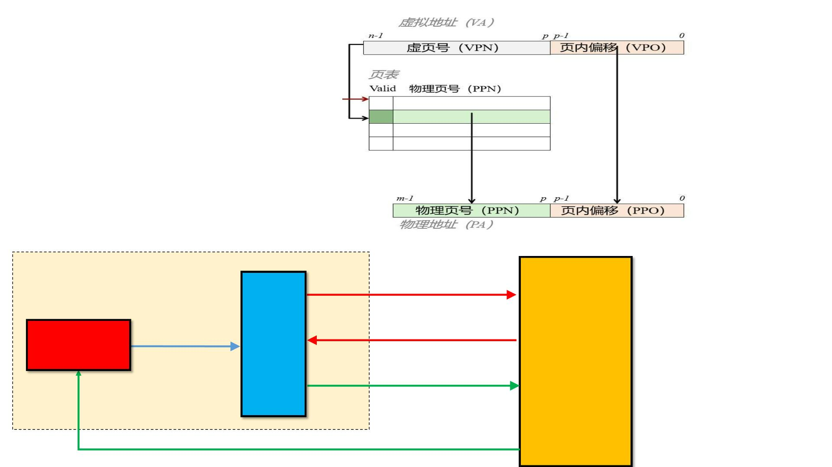
虚拟地址→物理地址
（页命中）
CPU
2)PTEA页表
项地址
Cache
Memory
1) VA
处理器
MMU
3)PTE
页表项
4)PA
5)数据
(页表)

Slide 51
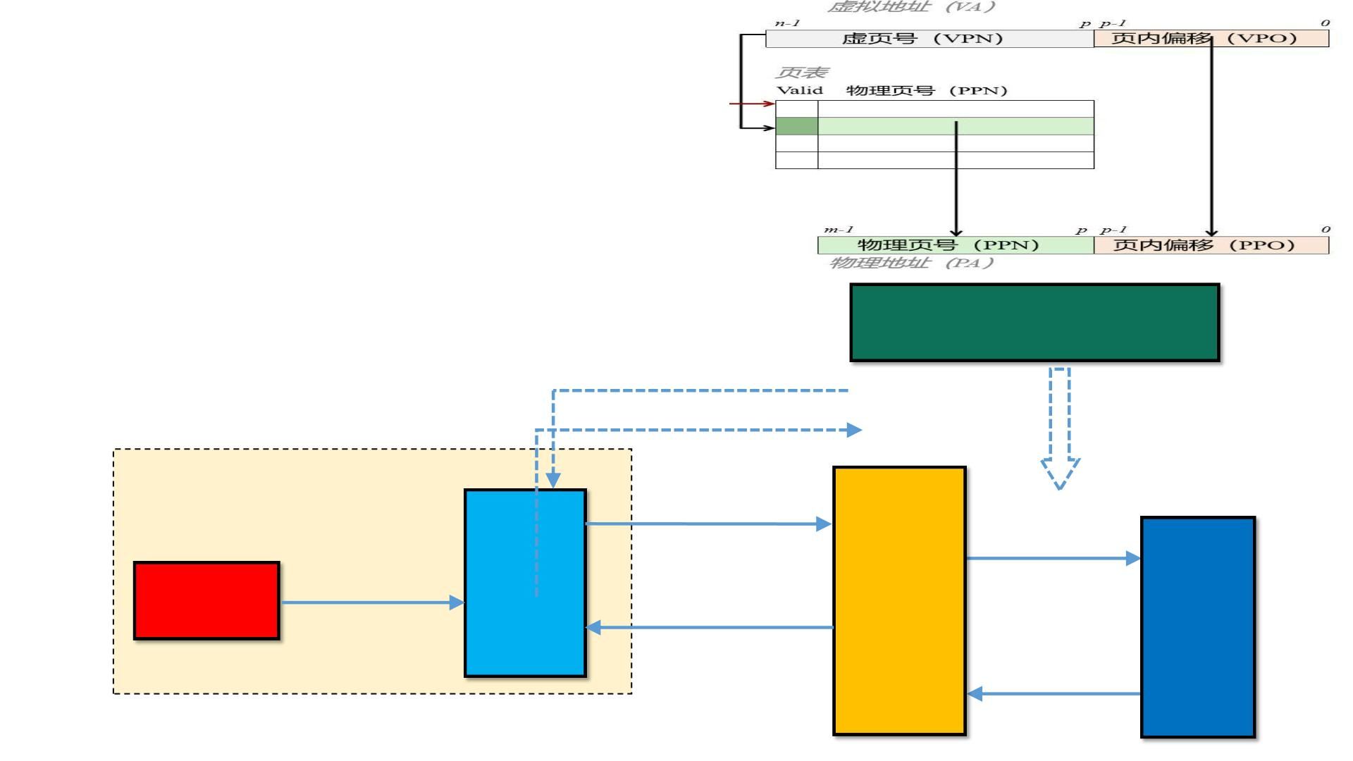
虚拟地址→物理地址
（缺页）
缺页异常处理程序
4)异常
7)返回产生缺页异常的进程
CPU
2)PTEA
5)调出页
6)调入页
Cache
1)VA
MMU
Memory
处理器
3)PTE
磁盘
(页表)

Slide 52
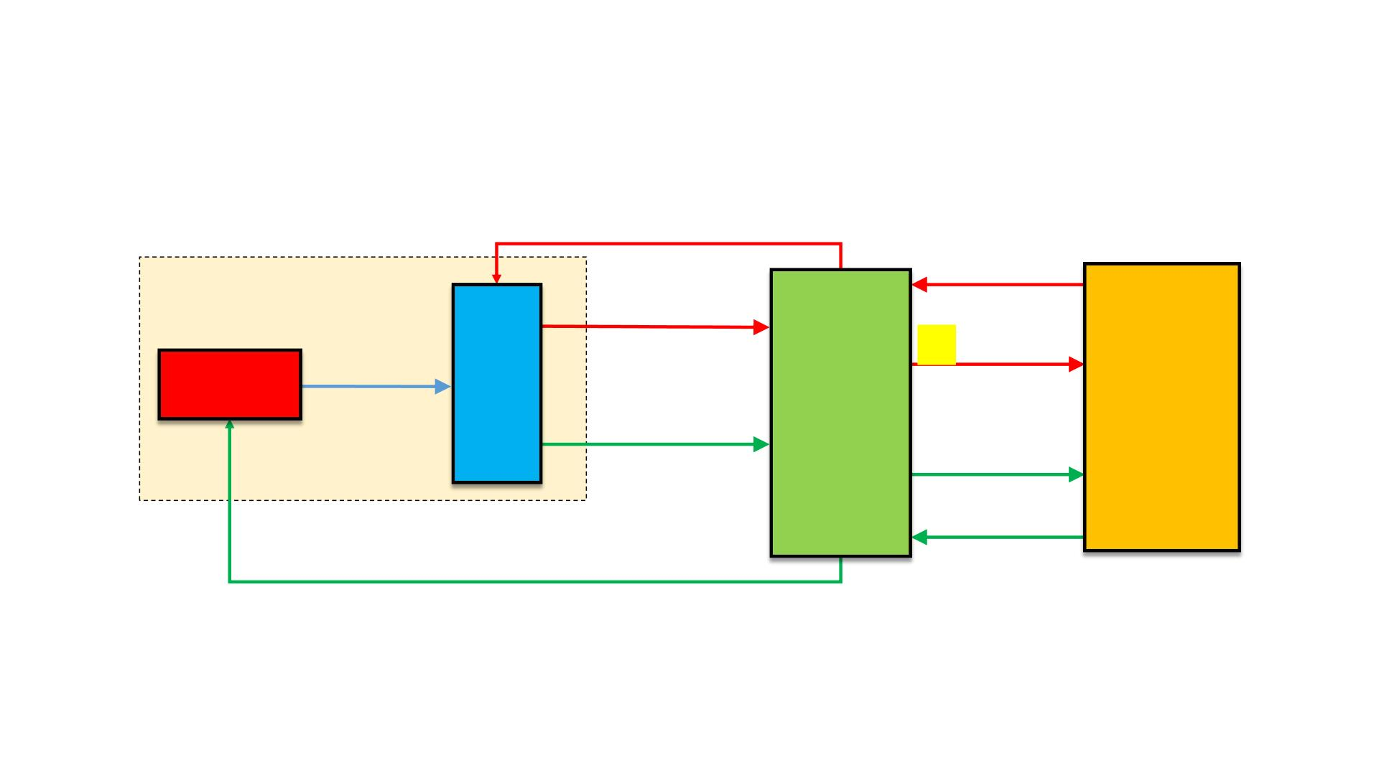
虚存，cache，主存层次
PTEA命中
3)PTE页表项
3)PTE
CPU
高
速
缓
存
块
2) PTEA页表地址
存
储
器
2)PTEA缺失
处理器
1) VA
MMU
PTEA
4)PA
4)PA缺失 (页表)
部分
页表块
PA
5)data
5)数据块
PA命中

Slide 53
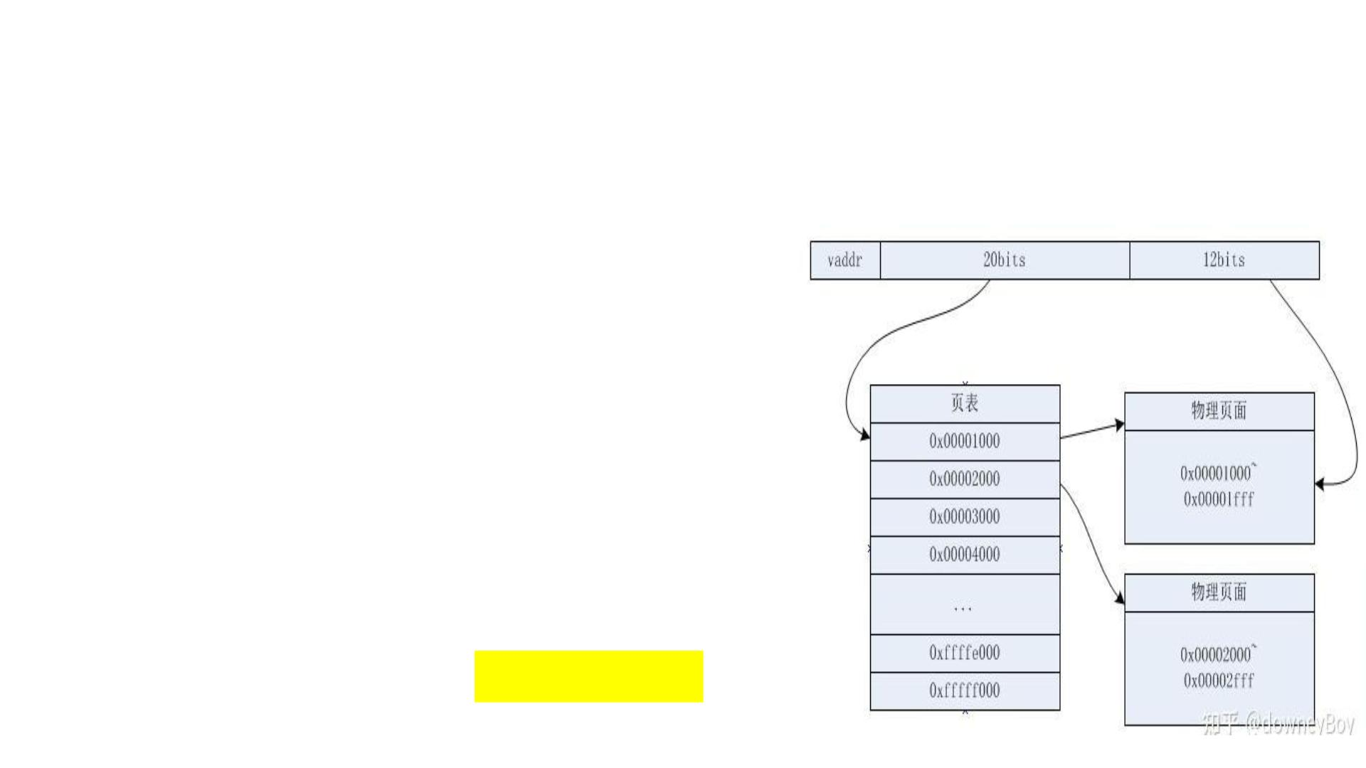
快表提高页式管理速度
• 页表存放在主存，虚存空间即使命中也须先查页表，再访问主存，
两次访存才能取出数据，速度慢
• 多级页表结构更慢(什么是多级页表)
每个进程拥有独立的4G 地址空间，页的大小4KB
1）VA位数？页内地址位数？虚页数？虚页号位数
22
12
2²⁰ 20
2）整个页表共有？个表项，
1M
远大于一个页面（4K），一个页放不下页表

Slide 54
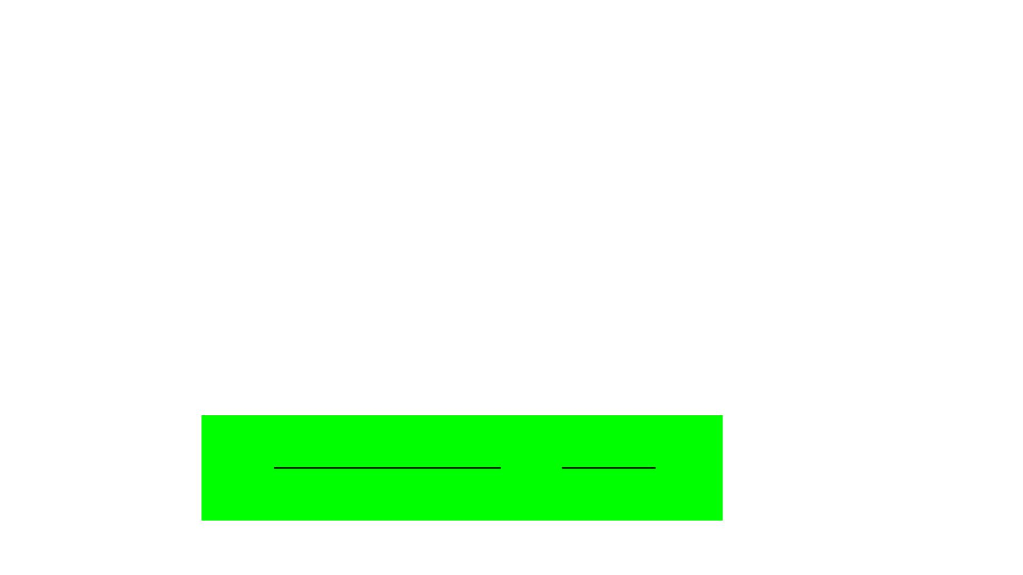
例：虚拟存储空间大小Nv＝4GB，页的大小Np＝1KB，
每个页表存储字占用4个字节。
1）整个页表共有？个表项，
4G/1k=4M
一个页面能存页面项个数 1K/4=256
4M>>256 , 所以需要建立多级页表。
页表的级数？
   
 
log24G log21K 32 10
g 

  3
 

log21Klog24 10 2 


Slide 55
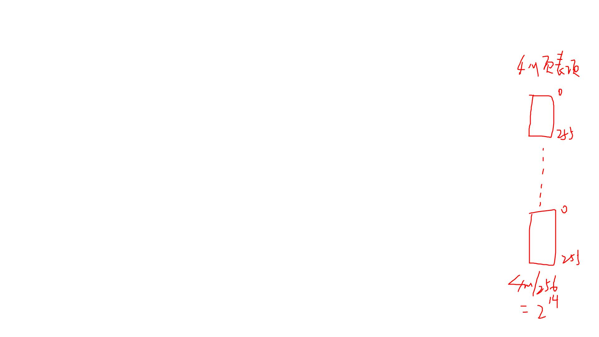
虚拟存储空间大小Nv＝4GB，页的大小Np＝1KB，每个页表
存储字占用4个字节。
整个页表共有4M个表项，
一个页面=256
1)4M/256=2¹⁴

Slide 56
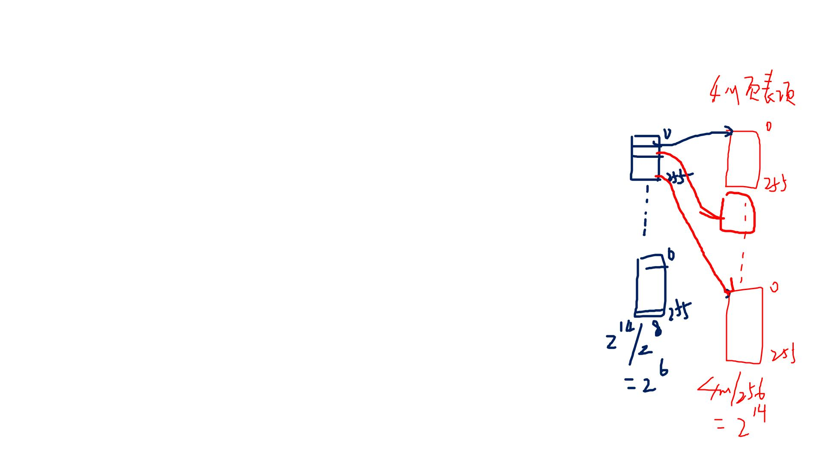
虚拟存储空间大小Nv＝4GB，页的大小Np＝1KB，每个页表
存储字占用4个字节。
整个页表共有4M个表项，
一个页面=256
1)4M/256=2¹⁴
2)2¹⁴/256=2⁶

Slide 57
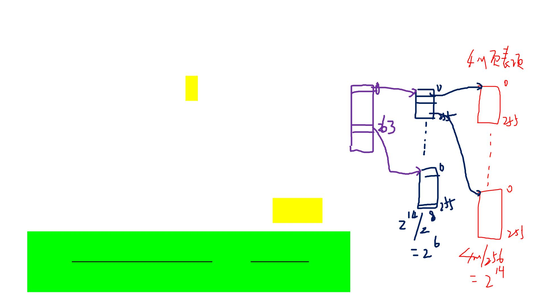
虚拟存储空间大小Nv＝4GB，页的大小Np＝1KB，每个页表
存储字占用4个字节。
整个页表共有4M（2²²）个表项，
一个页面=256
1)4M/256=2¹⁴
2)2¹⁴/256=2⁶
3)一级页表应有64（2⁶）项 6+8+8
   
1K 32 10
log
4G log
 
g 
2
2
  3
 
 
log
1Klog 4 10 2 
 
2
2

Slide 58
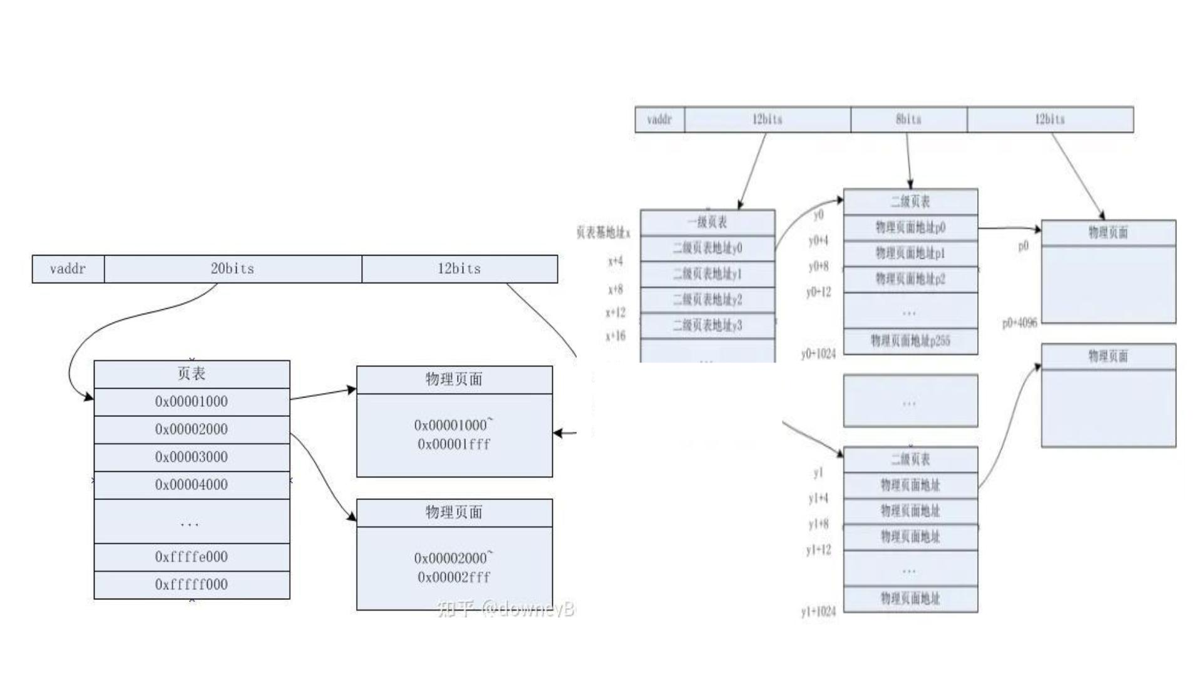
多级页表
每个进程拥有独立的4G 地址空
间，页的大小4KB
整个页表共有1M个表项
........y255
1M
二级页表
1M/4K=2⁸

Slide 59
快表提高页式管理速度
• 为提高页表查找速度，采用cache的方法，在处理器中加一转换旁路
缓冲器（引入一个体积小的快表），存放页表中经常被访问的表项
• 快表与页表交换的基本单位
• 快表引入相联存储器机制，提高查找速度

Slide 60
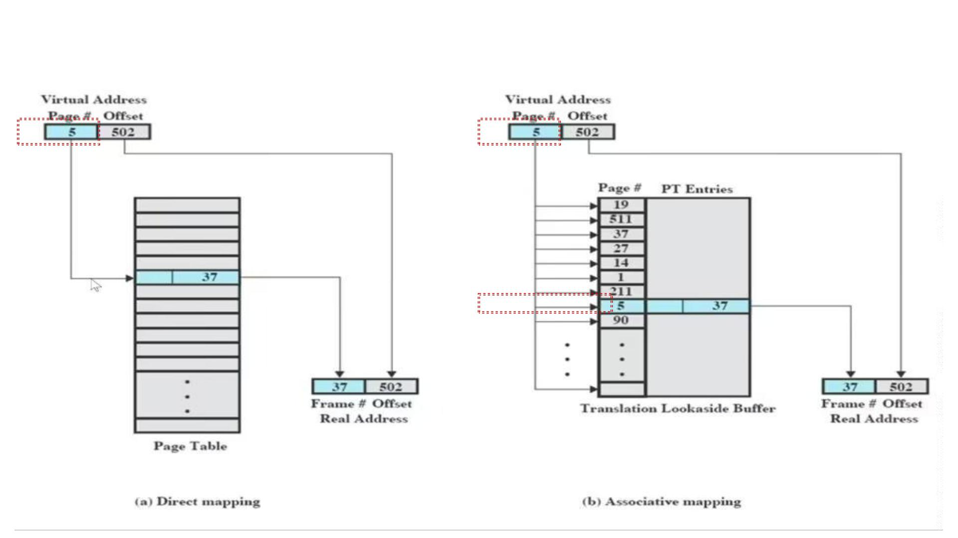
相联查找
0
1
2
3
4
5
6
按内容访问

Slide 61
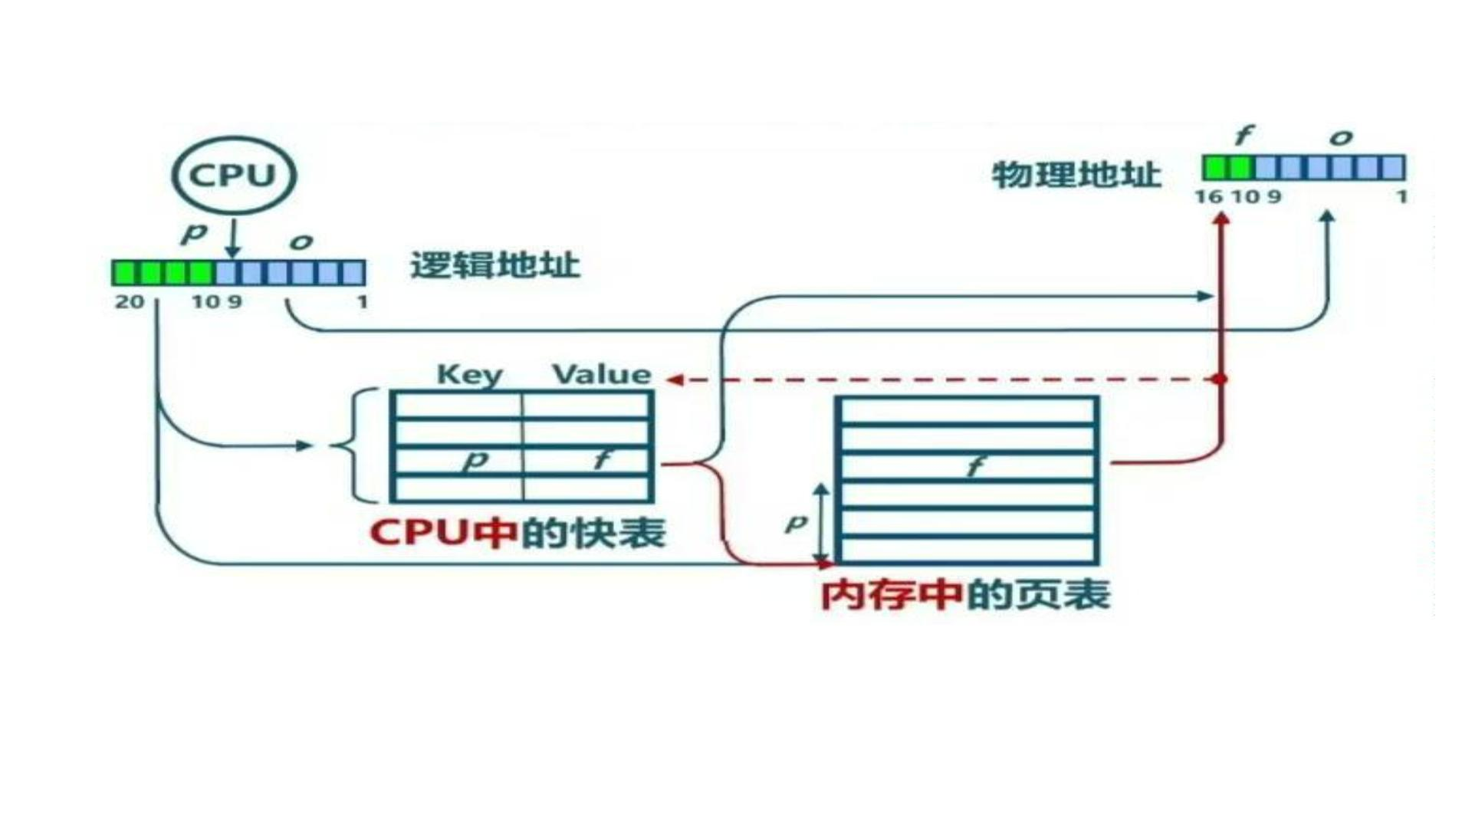
快表
• 缓存近期访问的页表项
• TLB 使用关联存储(associative memory)实现，具备快速访问性能
• 如果TLB命中，物理页号可以很快被获取
• 如果TLB末命中，对应的表项被更新到TLB中

Slide 62
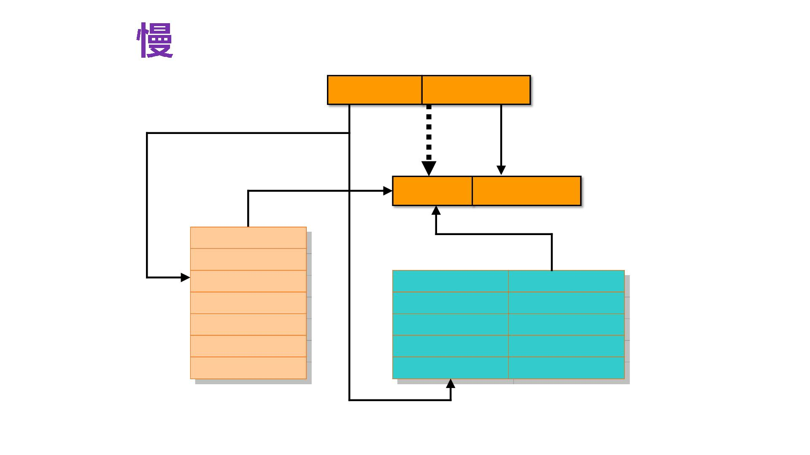
经快 表实现内部地址转换
虚拟页号 页内偏移 虚拟地址
快表中没有
物理页号 页内偏移 物理地址
物理页号
456
虚拟页号
物理页号
456
按地址访问
慢表
快表（TLB相联存储器）
按内容访问

Slide 63
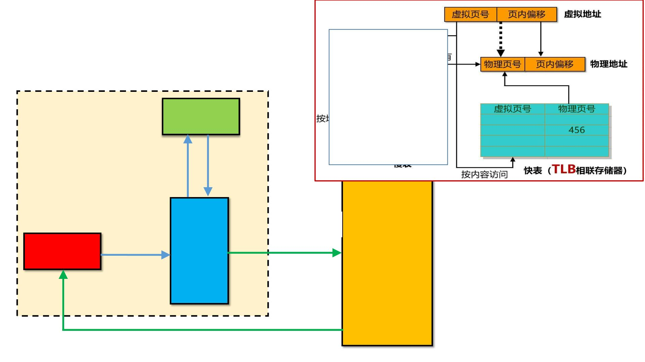
TLB 命中
CPU
TLB
OS
维
护
TL
B
2) 虚页号
物理页
3)
号PPN
VPN
4) 物理 Cache/
1)虚拟
地址 VA
地址PA
Memory
处理器
MMU
(页表)
5) 数据

Slide 64

TLB 缺失
CPU
TLB
OS维护TLB
3)TLB
访问缺失
2) VPN
4) 页表基址寄存器
PTEA
Cache/
Memory
1) VA
5)
页表项
PTE
处理器
MMU
6) PA
(页表)
7) 数据

Slide 65

虚拟地址→物理地址流程
开始
• TLB查找与Cache查
找可以同步进行
MMU生成VA的
PTEA物理地址
MMU接收到
虚拟地址VA
PTEA在
Cache命中
No
TLB查找
(Key=VPN)
缺失
Yes
命中
TLB提供
PPN
Cache提供
PTE
PTEA访问主存，获得PTE,
将PTE所在的块调入Cache
No
Yes
触发缺页异常程
序OS负责调页，
更新页表，TLB表
PA=PPN+VPO
更新TLB表
PTE缺页
结束

Slide 66

具有TLB和Cache的多级存储系统：
Cache采用二路组相联方式,CPU32位的虚拟地址，TLB采用全相联方式
1、查找快表（TLB）
1)将虚页号与每个TLB标记字段同时进行比
较；
2)若有某项相等且对应有效位为1，则TLB
命中，此时可直接通过TLB进行地址转换;
3)若未命中，则TLB缺失，需要访问主存去
查页表(慢表)

Slide 67

具有TLB和Cache的多级存储系统：
Cache采用二路组相联方式,CPU32位的虚拟地址，TLB采用全相联方式
2、TLB不命中
1）图示的是两级页表方式？
虚页地址 2个10位
2）虚页号被分成页目录索引和页表索引两部分，
由这两部分得到对应的页表项，进行地址转换
3）并将相应表项调入TLB， 若TLB已满，则需替换

Slide 68

具有TLB和Cache的多级存储系统：
Cache采用二路组相联方式,CPU32位的虚拟地址，TLB采用全相联方式
3、完成由虚拟地址到物理地址的转换后
1）Cache 机构根据映射方式找到对应的Cache 行或组
2）将对应Cache行中的标记与物理地址中的高位部分（块标记）进行比较，
3）若相等且对应有效位为1，则Cache命中，此时根据块内地址取出对应的字送CPU。

Slide 69

虚拟地址→物理地址流程（读图）

Slide 70

CPU一次访存操作可能涉及TLB、页表、Cache、主存和磁盘的访存
三种缺失情况:
①TLB缺失:要访问的页面的页表项不在TLB中
②Cache缺失:要访问的主存块不在Cache中
③Page缺失:要访问的页面不在主存中

Slide 71

[2010统考真题]
• 下列命令组合的一次访存过程中，不可能发生的是( )。
• A. TLB未命中，Cache 未命中，Page 未命中
• B. TLB未命中，Cache命中，Page 命中
• C. TLB命中，Cache未命中，Page命中
D
TLB命中，Cache命中，Page未命中

Slide 72
快表
下列关于TLB和Cache的叙述中，错误的是 （ ）
A.命中率都与程序局部性有关
B.缺失后都需要去访问主存
C.缺失处理都可以由硬件实现
D.都由DRAM存储器组成

Slide 73
课后思考题
• P146 表4.11 TLB命中、页命中、Cache命中组合表
• 读懂表中各项的含义，完成P149选择题17题

Slide 74
习题：某计算机存储器按字节编址，虚拟(逻辑)地址空间大小为16MB，主存(物理)
地址空间大小为 1MB，页面大小为 4KBCache 采用直接映射方式，共 8 行；
主存与 Cache 之间交换的块大小为 32B。系统运行到某一时刻时，页表的部分内容
和 Cache的部分内容分别如a 图、b 图所示，图中页框号及标记字段的内容为十六
进制形式。
(1)虚拟地址共有几位，哪几位表示虚页号?物理地址共有几位，哪几位表示
页框号(物理页号)?
(2)使用物理地址访问 Cache 时，物理地址应划分成哪几个字段?要求说明每
个字段的位数及在物理地址中的位置。
(3)虚拟地址 001C60H 所在的页面是否在主存中?若在主存中，则该虚拟地址
对应的物理地址是什么?访问该地址时是否 Cache ?要求说明理由。
(4)假定为该机配置一个 4 路组相联的 TLB 共可存放 8 个页表项，若其当
前内容(十六进制)如c 图所示，则此时虚拟地址 024BACH 所在的页面是否存
在主存中?要求说明理由.

Slide 75

习题：某计算机存储器按字节编址，虚拟(逻辑)地址空间大小为16MB，主存(物理)
地址空间大小为 1MB，页面大小为 4KB,Cache 采用直接映射方式，共 8 行；
(1)虚拟地址共有几位，哪几位表示虚页号?物理地址共有几位，哪几位表示
页框号(物理页号)?
虚拟地址 16MB=2²⁴B
虚页号 页面大小 4KB=2¹² B 虚页数 2 /2
24 12
物理地址 1MB=2²⁰B
物理页号 页面大小 4KB=2¹²B 实页数 2 /2
20 12
物理地址
物理页号
（页框号）
页内地址

Slide 76

某计算机存储器按字节编址，虚拟(逻辑)地址空间大小为16MB，主存(物理)地址空
间大小为 1MB，页面大小为 4KB Cache 采用直接映射方式，共 8 行；
主存与 Cache 之间交换的
。
(2)使用物理地址访问 Cache 时，物理地址应划分成哪几个字段?
块大小为 32B,4KB Cache 行数8 直接映射
15位
12位
3位
5位

Slide 77

系统运行到某一时刻时，页表的部分内容和 Cache的部分内容分别如a 图、b 图
(3)虚拟地址 001C60H 所在的页面是否在主存中?若在主存中，则该虚拟地址对应的
物理地址是什么?访问该地址时是否 Cache 命中?
虚拟地址24位 虚页号12位 物理地址20位
虚拟地址
H
虚页号 页内偏移地址
物理地址 04 C60 H
不是04C
04CH 60H=01100000B
Cache 不命中

Slide 78

(4)假定为该机配置一个 4 路组相联的 TLB 共可存放 8 个页表项，若
其当前内容(十六进制)如c 图所示，则此时虚拟地址 024BACH 所在的
页面是否存在主存中?
虚拟地址24位 虚页号12位 物理地址20位
命中
虚拟地址
H
虚页号 页内偏移地址
TLB Cache8行，4路一组，分两组
0000 0010 0100（应在第0组）
组群号(块标记)00000010010B=012H
物理地址 1F BACH

Slide 79

虚拟存储器本质
• 程序员在比实际主存大得多的逻辑地址空间中编程
• 程序执行时，按需载入代码和数据，无需全部载入
• 硬件将逻辑地址（虚拟地址）转化为物理地址（实地址）
• 缺页时，由OS进行主存和磁盘之间的信息交换
• 进程及进程上下文切换、存储器分配
• 虚拟地址空间管理、缺页处理
• 存储器保护

Slide 80
与CPU cache的相似之处
• 将程序中常用的部分驻留在高速存储器
• 程序载入按需载入（不是全部载入）
• 分块或者分页
• 主存空间满，将不常用程序或数据淘汰或交换到辅存中
• 数据的换入换出由硬件或操作系统完成，对用户透明
• 利用程序局部性，使存储系统的性能接近于高速存储器；价格接近于
低速存储器，并扩充主存容量

Slide 81
与CPU cache的差异
• 虚存用于扩大主存容量，CACHE用于加速主存性能
• 虚存中未命中性能损失远大于CACHE系统
• 全相联提升命中率
• 更大的交换单位页
• 近似LRU算法 (CLOCK算法)
• 虚存由硬件和OS联合管理，CACHE由硬件管理

Slide 82
虚拟存储器载入过程
• 程序按需载入，按页面载入，载入页面同时更新内存中页表
• 内存满时发生缺页，完成数据交换
• 将不经常使用页面移到辅存
• 从辅存程序或数据调入新的页面
• 页面替换采用操作系统实现，cache数据替换由硬件实现
• 内存满后系统性能？
• 虚拟存储器替换算法涉及磁盘操作，性能损失大于cache

Slide 83
存储保护的基本概念
• 为避免多道程序相互干扰，防止某程序出错而破坏其他程序的正确性
或不合法地访问其他程序或数据区，应对每个程序进行存储保护
• 操作系统程序和用户程序都需要保护
• 以下情况发生存储保护错
• 地址越界（转换得到的物理地址不属于可访问范围）
• 访问越权（访问操作与所拥有的访问权限不符）
• 页表中设定访问（存取）权限
• 访问属性的设定
• R/W(读写)或RO（只读）

Slide 84

4.18 某计算机采用页式虚拟存储管理方式，按字节编址，虚拟地址为
32 位，物理地址为 24 位，页大小为 8KB；TLB 采用全相联映射；
cache 数据区大小为 64KB，按 2 路组相联方式组织，主存块大小为
64B。存储访问过程的示意图如图 4.57 所示。请回答下列问题。
图中字段 A ～ G 的位数各是多少？ TLB 标记字段 B 中存放的是什么信息？
19、19、11、13、9、9、6
B ：虚页号，表示该 TLB 项
对应哪个虚页的页表项

Slide 85
Cache寻址方式分类
Classification of Cache Addressing Modes
p计算机系统中的地址分为两类：
p
虚拟地址（VA）和物理地址（PA）
pCache根据地址查找判断是否命中，这个地址是虚拟地址还是物理地址？
üVIVT( virtual index and virtual tag )：索引index和标记tag均来自虚拟地址
üPIPT(physical index and physical tag)：索引index和标记tag均来自物理地址
üVIPT(virtual index and virtual tag)：索引index来自虚拟地址，标记tag来自物
理地址

Slide 86

虚拟索引虚拟标记（VIVT）
Virtual Index and Virtual Tag（VIVT）
虚拟高速缓存
p从虚拟地址中抽取index和tag字段查询Cache
p如果命中，直接从Cache返回数据给CPU
p否则，通过TLB/MMU将虚拟地址转化为物理地址，再访问主存

Slide 87
虚拟索引虚拟标记（VIVT）
Virtual Index and Virtual Tag（VIVT）
p优点：
ü不需要每次访存的时候把虚拟地址经过MMU转换为物理地址
p缺点
ü进程切换需要冲刷Cache
ü歧义问题（ambiguity）
ü别名问题（alias）

Slide 88
歧义问题
Ambiguity
p相同的虚拟地址映射到不同的物理地址
p假设A进程的虚拟地址0x4000映射物理地址0x2000，
B进程的虚拟地址0x4000映射物理地址0x3000。
A进程切换到B进程，导致0x4000地址访问命中，而对应的是物理地址
0x2000中的数据，从而出现错误
p解决方案：冲刷（flush）Cache（使用专门的Cache指令，例如MIPS中
的Cache），保证切换后的进程不会错误的命中上一个进程的缓存数据

Slide 89

别名问题
Alias
p不同的虚拟地址映射到相同的物理地址，例如进程间通信
p假设虚拟地址0x2000和0x4000都映射到相同的物理地址0x3000，
其中虚拟地址中的[15…4]位作为index，此时同一物理地址数据被加载到不
同的Cache Line，容易破坏数据一致性。
解决办法：
ü 冲刷Cache

Slide 90

物理索引物理标记（PIPT）
Physical Index and Physical Tag（PIPT）
存
p从物理地址中抽取index和tag字段查询Cache
p物理地址的唯一性，使其不会产生歧义和别名问题
p虚拟地址需要先翻译为物理地址，故访存性能比VIVT差

Slide 91

虚拟索引物理标记（VIPT）
Virtual Index and Physical Tag（PIPT）
p从虚拟地址中抽取index查找Cache，从物理地址中抽取tag进行比较
pCache的查找和物理地址的转换同时进行，性能优于PIPT

